Slide 1
12
Coordinación de relés de protección
12.1 INTRODUCCIÓN A LA COORDINACIÓN DE SOBREINTENSIDAD
Los dispositivos de protección, generalmente relés o fusibles, se instalan en los puntos de suministro de un sistema de potencia para detectar y cuantificar rápidamente una perturbación disruptiva en el sistema. La variable más utilizada para la detección es la de la línea de suministro, y, en la mayoría de las situaciones, esto se detecta mediante el uso de transformadores de corriente. Ocasionalmente se utilizan dispositivos de acción directa, p.ej. fusibles para tensiones de hasta aprox. 33.000 V o elementos magnéticos en interruptores de caja moldeada (MCCB) de baja tensión.
Para propósitos especiales, se utilizan otras variables como tensión, potencia activa, impedancia, admitancia y frecuencia.
La mayoría de las plataformas de producción de petróleo en tierra, petroquímicas, industriales y en alta mar utilizan sistemas de potencia radiales de generación y distribución de energía. Estos sistemas usarán varios niveles de tensión dependiendo sobre la demanda total de potencia, y las magnitudes en kW de los consumidores individuales más grandes. La transición de un tensión al siguiente más alto está influenciado principalmente por la corriente de carga normal más alta
que pueden ser manejados por interruptores automáticos convencionales, sistemas de barras colectoras dentro de aparamenta. La corriente "más alta" suele ser de unos 4000 A. Las corrientes máximas de falla que pueden ser experimentadas dentro de un sistema de potencia en particular también debe ser considerado cuidadosamente al elegir las tensiones de operación. (Si se tiene alguna duda, elejrun tensión más alto porque las plantas generalmente extendidas o modificadas, y como tal sus posibles corrientes de falla, tienden a aumentar).

Slide 2
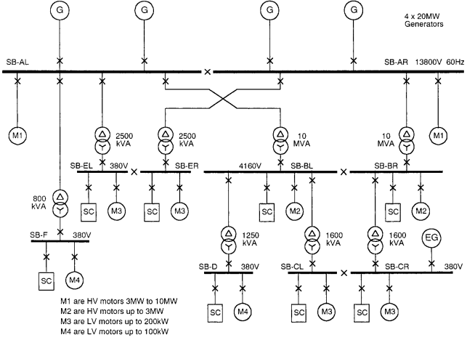
La Figura 12.1 muestra una jerarquía típica de tableros de distribución y tensiones para una planta grande que tiene sus propios generadores de turbina de gas (no se muestran todos los tableros de distribución y los consumidores individuales).
Figura 12.1 Diagrama unifilar de un sistema de potencia equivalente que tiene sus propios generadores dedicados, mostrando la jerarquía de los tableros de distribución.

Slide 3
La jerarquía de los tableros de distribución, por ejemplo, SB-A, SB-B, SB-C y SB-D es una situación típica, y es uno en el que la coordinación de sobrecorriente ocasionalmente puede ser difícil de lograr para todos las consideraciones.
Hay dos casos operativos básicos a considerar:
a) Sistema de potencia completamente cargado con todos los generadores principales funcionando. (Por lo general, uno está fuera de línea como un standby, pero periódicamente este generador deberá ponerse en línea para relevar a uno de los otros. Por lo tanto, podría ocurrir una falla importante durante la situación de cambio.)
b) Sistema de potencia con carga ligera con un solo generador en funcionamiento. Esto podría ser durante la puesta en marcha de la planta de producción. Las corrientes de falla en todo el sistema estarán en sus niveles más bajos y esto tenderá a hacer que aumenten los tiempos de eliminación de fallas y que aumenten los márgenes de coordinación.
La coordinación de reles se basa principalmente en los requisitos impuestos por el caso a), p.ej. comenzando por motores grandes directos en línea, fallas en las barras del tablero de distribución, fallas en las cajas de terminales de los consumidores.
Notes:
La jerarquía de los tableros de distribución, por ejemplo, SB-A, SB-B, SB-C y SB-D es una situación típica, y es uno en el que la coordinación de sobrecorriente ocasionalmente puede ser difícil de lograr para todos las consideraciones.
Hay dos casos operativos básicos a considerar:
a) Sistema de potencia completamente cargado con todos los generadores principales funcionando. (Por lo general, uno está fuera de línea como un standby, pero periódicamente este generador deberá ponerse en línea para relevar a uno de los otros. Por lo tanto, podría ocurrir una falla importante durante la situación de cambio.)
b) Sistema de potencia con carga ligera con un solo generador en funcionamiento. Esto podría ser durante la puesta en marcha de la planta de producción. Las corrientes de falla en todo el sistema estarán en sus niveles más bajos y esto tenderá a hacer que aumenten los tiempos de eliminación de fallas y que aumenten los márgenes de coordinación.
La coordinación de reles se basa principalmente en los requisitos impuestos por el caso a), p.ej. comenzando por motores grandes directos en línea, fallas en las barras del tablero de distribución, fallas en las cajas de terminales de los consumidores.

Slide 4
Es razonable suponer que la planta operará como en a) durante el 90% o más de su vida útil. Sin embargo, el sistema debe tener una coordinación satisfactoria, no necesariamente la mejor, para el arranque y en operacionesla con carga ligera como en el caso b). Las restricciones de operación con carga ligera pueden ayudar a los cálculos de coordinación p.ej. la mayoría de los motores alta tensión grandes no estarían funcionando, por lo tanto, no es necesario que sus rendimientos de arranque sean considerado, cuando se examinan los interruptores automáticos del alimentador del tablero de distribución.
Cuando se trazan todas las curvas de sobrecorriente para los generadores principales, alimentadores de transformadores, grandes motores y alimentadores aguas abajo, tienden a estar ubicados 'juntos' y sin mucho espacio para ajuste. Esto se hace más difícil cuando hay:
• Un gran número de pequeños generadores principales, p.ej. 4, 6 u 8, comparado con 2 generadores.
• Los motores más grandes que se arrancan directamente en línea en el tablero principal del generador son grandes en comparación con el generador más pequeño, p.ej. 20% o más.
• Los motores más grandes que se arrancan directamente en línea en los tableros de distribución de menor tensión son grandes en comparación con el valor nominal de los transformadores que alimentan el tablero de distribución, p.ej. 20% o más.
• La carga permanente en un tablero de distribución es alta (80% o más) en comparación con la capacidad de su alimentador. Esto es especialmente un problema en el tablero de distribución del generador principal cuando se aplica b), consultar la subsección 12.2.2.4.
• Los motores grandes tienen largos tiempos de arranque, p.ej. 10 a 20 s compresores para gas centrífugo de alta velocidad
En esta sección se describen los relés de protección y sus funciones en una secuencia que pertenece al equipo protegido en un sistema de potencia.
Notes:
Es razonable suponer que la planta operará como en a) durante el 90% o más de su vida útil. Sin embargo, el sistema debe tener una coordinación satisfactoria, no necesariamente la mejor, para el arranque y en operacionesla con carga ligera como en el caso b). Las restricciones de operación con carga ligera pueden ayudar a los cálculos de coordinación p.ej. la mayoría de los motores alta tensión grandes no estarían funcionando, por lo tanto, no es necesario que sus rendimientos de arranque sean considerado, cuando se examinan los interruptores automáticos del alimentador del tablero de distribución.
Cuando se trazan todas las curvas de sobrecorriente para los generadores principales, alimentadores de transformadores, grandes motores y alimentadores aguas abajo, tienden a estar ubicados 'juntos' y sin mucho espacio para ajuste. Esto se hace más difícil cuando hay:
• Un gran número de pequeños generadores principales, p.ej. 4, 6 u 8, comparado con 2 generadores.
• Los motores más grandes que se arrancan directamente en línea en el tablero principal del generador son grandes en comparación con el generador más pequeño, p.ej. 20% o más.
• Los motores más grandes que se arrancan directamente en línea en los tableros de distribución de menor tensión son grandes en comparación con el valor nominal de los transformadores que alimentan el tablero de distribución, p.ej. 20% o más.
• La carga permanente en un tablero de distribución es alta (80% o más) en comparación con la capacidad de su alimentador. Esto es especialmente un problema en el tablero de distribución del generador principal cuando se aplica b), consultar la subsección 12.2.2.4.
• Los motores grandes tienen largos tiempos de arranque, p.ej. 10 a 20 s compresores para gas centrífugo de alta velocidad
En esta sección se describen los relés de protección y sus funciones en una secuencia que pertenece al equipo protegido en un sistema de potencia.

Slide 5
La secuencia comienza con generadores porque estos suelen ser la principal fuente de alimentación de la red. Al final de la secuencia están los equipos de potencias nominales más pequeñas.
La secuencia es:
Generadores principales.
Generadores diésel de emergencia.
Transformadores de alimentación.
Cables de alimentación.
Líneas aéreas alimentadoras.
Interconectores de tableros.
Interruptores automáticos de sección de barras de tablero de distribución.
Grandes motores.
Pequeños motores.
Cargas estáticas.
12.1.1 Notación de reles
Existen dos métodos generalmente aceptados para describir y anotar relés y dispositivos de protección.
El primer y más antiguo sistema en ser racionalizado es el desarrollado por el IEEE en su estándar C37.2 en 1970, que también ha sido revisado en 1991. El Apéndice C proporciona una lista y descripción completos de cada función. Este método utiliza un sistema de numeración simple de hasta dos dígitos, junto con un o dos letras con suﬁjo, para identificar la función del dispositivo. Su sencillez es una ventaja atractiva y la mayoría de los fabricantes de relés y seccionadores están muy familiarizados con los números.
Notes:
La secuencia comienza con generadores porque estos suelen ser la principal fuente de alimentación de la red. Al final de la secuencia están los equipos de potencias nominales más pequeñas.
La secuencia es:
Generadores principales.
Generadores diésel de emergencia.
Transformadores de alimentación.
Cables de alimentación.
Líneas aéreas alimentadoras.
Interconectores de tableros.
Interruptores automáticos de sección de barras de tablero de distribución.
Grandes motores.
Pequeños motores.
Cargas estáticas.
12.1.1 Notación de reles
Existen dos métodos generalmente aceptados para describir y anotar relés y dispositivos de protección.
El primer y más antiguo sistema en ser racionalizado es el desarrollado por el IEEE en su estándar C37.2 en 1970, que también ha sido revisado en 1991. El Apéndice C proporciona una lista y descripción completos de cada función. Este método utiliza un sistema de numeración simple de hasta dos dígitos, junto con un o dos letras con suﬁjo, para identificar la función del dispositivo. Su sencillez es una ventaja atractiva y la mayoría de los fabricantes de relés y seccionadores están muy familiarizados con los números.

Slide 6
El segundo sistema se basa en el la IEC 60255 y sus referencias. Los símbolos utilizados son comprensivos pero tiende a sufrir de poca claridad cuando se fotorreduce, como a menudo se requiere con la ingeniería de dibujos. El primer método se usa regularmente en la industria del petróleo y se prefiere aquí.
El Apéndice C de este documento proporciona los números de dispositivo IEEE que se utilizan con mayor frecuencia, junto con sus descripciones que se utilizan típicamente en la industria petrolera.
12.2 PROTECCIÓN DEL GENERADOR
12.2.1 Generadores Principales
Para generadores en el rango de aproximadamente 2 MW a 50 MW, los siguientes relés de protección deben ser proporcionado:-
Sobrecorriente (51 V).
Corriente diferencial del estator (87).
Fallo de campo (40).
Falla a tierra del devanado de campo (58).
Potencia activa inversa (32).
Secuencia de fase negativa (46).
Corriente de falla a tierra del estator (51 G) y (64).
Sobretensión en los terminales, (59) Nota 1.
baja tensión en terminales, (27) Nota 1.
Sobrefrecuencia, (81) Nota 2.
Subfrecuencia, (81) Nota 2.
Temperatura de bobinado (26).
Nota 1: Pueden combinarse en un relé de tensión.
Nota 2: Estos se pueden combinar en un relé de frecuencia.
Un esquema típico que contiene la mayoría de estos relés se muestra en la Figura 12.2.
Notes:
El segundo sistema se basa en el la IEC 60255 y sus referencias. Los símbolos utilizados son comprensivos pero tiende a sufrir de poca claridad cuando se fotorreduce, como a menudo se requiere con la ingeniería de dibujos. El primer método se usa regularmente en la industria del petróleo y se prefiere aquí.
El Apéndice C de este documento proporciona los números de dispositivo IEEE que se utilizan con mayor frecuencia, junto con sus descripciones que se utilizan típicamente en la industria petrolera.
12.2 PROTECCIÓN DEL GENERADOR
12.2.1 Generadores Principales
Para generadores en el rango de aproximadamente 2 MW a 50 MW, los siguientes relés de protección deben ser proporcionado:-
Sobrecorriente (51 V).
Corriente diferencial del estator (87).
Fallo de campo (40).
Falla a tierra del devanado de campo (58).
Potencia activa inversa (32).
Secuencia de fase negativa (46).
Corriente de falla a tierra del estator (51 G) y (64).
Sobretensión en los terminales, (59) Nota 1.
baja tensión en terminales, (27) Nota 1.
Sobrefrecuencia, (81) Nota 2.
Subfrecuencia, (81) Nota 2.
Temperatura de bobinado (26).

Slide 7
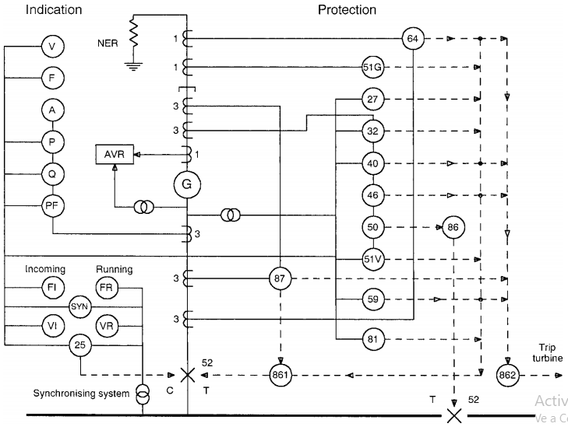
12.2.2 Sobrecorriente
12.2.2.1 Respuesta de un generador ante una falla mayor
Cuando ocurre una falla grande externa al generador pero cerca de los terminales del estator del generador o cerca de su aparamenta, tienen lugar dos reacciones:
a) La corriente de falla suministrada por el generador es inicialmente alta (aproximadamente 5 a 8 veces la corriente corriente de carga plena) pero decae en unas pocas decenas de ciclos a un valor mucho más bajo. Este valor inferior está determinado por la reactancia sincrónica y la corriente máxima de salida de la excitatriz. Ver Figura 12.3 que muestra la respuesta de corriente del estator a un cortocircuito completo en sus terminales. -
Figura 12.2 Dispositivos de protección para un generador de alta tensión.
Notes:
12.2.2 Sobrecorriente
12.2.2.1 Respuesta de un generador ante una falla mayor
Cuando ocurre una falla grande externa al generador pero cerca de los terminales del estator del generador o cerca de su aparamenta, tienen lugar dos reacciones:
a) La corriente de falla suministrada por el generador es inicialmente alta (aproximadamente 5 a 8 veces la corriente corriente de carga plena) pero decae en unas pocas decenas de ciclos a un valor mucho más bajo. Este valor inferior está determinado por la reactancia sincrónica y la corriente máxima de salida de la excitatriz. Ver Figura 12.3 que muestra la respuesta de corriente del estator a un cortocircuito completo en sus terminales.

Slide 8
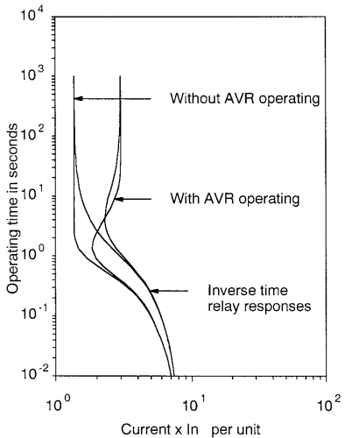
Se muestran dos casos, uno con el AVR funcionando, que es siempre el caso, y el otro con la excitación fija en su valor previo a la falla, lo cual no es una situación práctica pero enfatiza el efecto del AVR. Estas respuestas se denominan "Curvas de decremento del generador" y se requieren cuando se están realizando estudios de coordinación de relés, ver Referencia 8.
b) La tensión en terminales del generador cae a un valor determinado por la ubicación y la impedancia del circuito de falla.
Z
Figura 12.3 Corrientes decrecientes en un sistema alimentado por generadores sincrónicos. El diagrama muestra las respuestas de corrientees donde los generadores están equipados con AVR y sin AVR
Notes:
Se muestran dos casos, uno con el AVR funcionando, que es siempre el caso, y el otro con la excitación fija en su valor previo a la falla, lo cual no es una situación práctica pero enfatiza el efecto del AVR. Estas respuestas se denominan "Curvas de decremento del generador" y se requieren cuando se están realizando estudios de coordinación de relés, ver Referencia 8.
b) La tensión en terminales del generador cae a un valor determinado por la ubicación y la impedancia del circuito de falla.

Slide 9
12.2.2.2 Característica de sobrecorriente
La característica básica del relé antes de ser modificado por la señal de tensión, como se explica en la subsección 12.2.2.3, puede ser
tiempo definido,
inversa con un valor de tiempo mínimo,
ver Figura 12.5 o Figura 12.6 extremadamente inversa con un valor de tiempo mínimo.
12.2.2.3 Restricción de tensión
Un relé de sobrecorriente estándar no tiene una característica que pueda dar una respuesta lo suficientemente rápida una vez que ha tenido lugar el decaimiento inicial de a) anterior. Para superar este efecto, el cambio en la tensión en terminales del generador se utiliza para medir la gravedad de la falla.
Cuanto mayor sea la caída de tensión, más grave es la falla. La tensión medida se utiliza para modificar la característica del relé (tecnologia digital).
Los relés digitales utilizan un generador de funciones y un elemento multiplicador para lograr la característica requerida.
La señal de tensión se utiliza para reducer en forma automatica en ajuste de tiempo.

Slide 10

y reduzca el ajuste de tiempo, que a menudo se denomina ‘Ajuste del Multiplicador de Tiempo’. Hay varios métodos que se utilizan con frecuencia, dos de los cuales son:
  a) Dos niveles definidos de tensión.
  b) Continuamente variable entre dos valores límites de tensión.
Este tipo de relé se denomina "Relé de sobrecorriente con restricción de tensión" (51 V). A menudo tiene un límite de tiempo mínimo definido integrado en su diseño.
Una función de multiplicación típica para la restricción de tensión de acción continua es:
Para V en el rango de 20% a 80%, la figura 12.4 muestra la función de restricción de tensión.
La operación 'sin restricciones' de estos relés se utiliza como protección de sobrecorriente de respaldo para relés aguas abajo en caso de que no respondan.

Slide 11
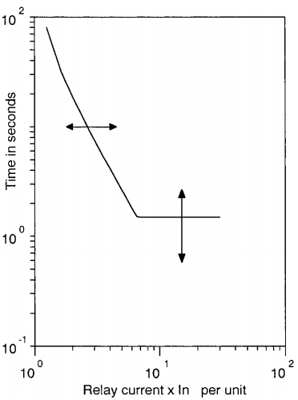
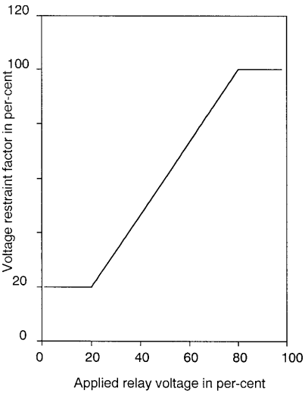
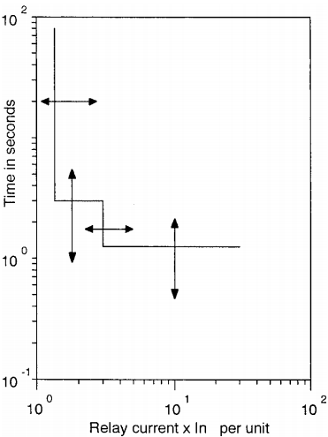
Figura 12.5 Relé de sobrecorriente de tiempo definido con una característica de dos etapas.
Figura 12.6 Relé de sobrecorriente de tiempo inverso con un límite de tiempo mínimo definido en corrientes de falla altas.
Figura 12.4 Característica de restricción de tensión para un relé de 51 V.

Slide 12
12.2.2.4 Influencia de las características de carga
Ocasionalmente, un sistema de potencia puede contener motores que tienen un valor nominal continua normal, es decir, grandes en comparación con cualquiera de los principales generadores del sistema. Todos los generadores pueden no ser de la misma Sn.
El arranque directo en línea de estos motores grandes puede causar varios problemas con el rendimiento de los relés de protección del generador, por ejemplo:-
Caída de tensión en las terminales del generador durante los primeros 100 milis, más o menos, cuando el motor arranca.para correr a toda velocidad. Esto es causado por la alta corriente reactiva consumida por el motor, que permanence casi constante hasta que el motor se acerca a su operación de velocidad máxima. La caída de tensión puede causar disparos de la aparamenta aguas abajo si los suministros de su circuito de control se toman del sistema de alimentación de CA, p.ej.Transformadores de tensión para aparamenta. Puede ocurrir una caída de tensión prolongada si la excitación del generador no es provisto con suficiente capacidad de tensión de techo.
Puede ocurrir una sobretensión al final del período de arranque del motor si la excitación del generador ha sido forzado a un alto nivel. La pérdida repentina de la alta corriente de arranque reactiva elevará la tensión en terminales del generador significativamente, lo que puede tomar un segundo, más o menos, de tiempo para recuperarse. Para istemas alta tensión este aumento en la tensión puede ser inaceptable para los límites de aislamiento del equipo en el sistema, p.ej. motores, transformadores, cables. Este problema ocurre particularmente cuando los tiempos arranque del motor superan los 5 s, p.ej. grandes compresores de gas de alta velocidad.Los relés de baja tensión y sobretensión se usan a menudo en los generadores para proteger contra sobrecargas prolongadas, vistas como baja tensión; y tensión excesiva en el aislamiento, vista como sobretensión.Estos relés generalmente se eligen con retardos de tiempo deﬁnidos ajustables.

Slide 13
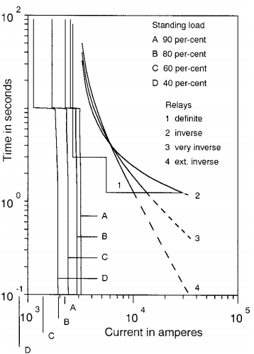
La alta corriente de arranque de un solo motor grande puede ser lo suficientemente alta como para ser vista por el generador como situación de sobrecorriente; particularmente si un número mínimo de generadores está funcionando almismo tiempo, y cada uno ya está muy cargado. Esta situación puede influir en la elección del tiempo de ajuste del multiplicador (TMS) o incluso la forma de la curva del relé. Esto se ilustra en la Figura 12.7.
Los generadores de Sn superiores a 2000 kW suelen estar provistos de protección diferencial de corriente del estator (87), que es muy sensible a las fallas internas de los devanados. Los generadores tienen altas constantes de tiempo de resistencia térmica, y, por lo tanto, puede tolerar sobrecorrientes moderadas durante un tiempo relativamente largo.
Figura 12.7 Efecto de una gran variación de carga en la respuesta de los relés de sobrecorriente en los generadores. El diagrama muestra la respuesta cuando un motor de inducción grande se pone en marcha directamente en línea. Se exhiben cuatro estado cargas estacionarias diferentes.

Slide 14
Por estas razones, la corriente asintótica (ajuste de corriente) a menudo se establece bastante alta en comparación con otros componentes grandes como motores y transformadores. Los ajustes de corriente de hasta el 150 % suelen ser aceptables, pero se debe tomar el consejo del fabricante del generador si se va a utilizar un ajuste alto.
El TMS del relé de sobrecorriente a menudo se configurará alto cuando las Sn de kVA de transformadores y motores aguas abajo son grandes en comparación con uno de los generadores en paralelo. La protección contra la sobretensión (51 V) de los generadores tiende a ser una protección de respaldo para otras instalaciones, como la protección diferencial del estator (87). Será la última protección en operar si todas las demás proteciones no responden.
12.2.3 Relé de corriente diferencial del estator
La protección de corriente diferencial (87) se utiliza para que los generadores detecten fallas internas en los devanados, que puede desarrollarse entre devanados de fase o entre una fase y el núcleo de acero. Se requiere acción sensible de alta velocidad para minimizar la posibilidad de daño a las láminas del núcleo del estator en especial. Una corriente tan baja como 20 A puede causar un daño significativo si se permite que pase corriente por el núcleo durante más de varios segundos, consulte la Referencia 2. El relé en sí debe funcionar en aproximadamente 15 ms, y tienen una sensibilidad de alrededor del 2 al 5% de la corriente nominal del estator. Los rangos de ajuste van del 10 al 40 % para relés de 1A y del 20 al 80 % para relés de 5 A. Los ajustes generalmente se eligen inicialmente y se aumentan si posteriormente se descubre que son demasiado sensibles. Este tipo de protección se aplica generalmente a máquinas de alta tensión por encima de aproximadamente 2 MW.
Los relés electromagnéticos de corriente diferencial están equipados con bobinas de restricción o polarización en cada uno de los circuitos secundarios de su transformador de corriente. Estas bobinas de restricción estabilizan el relé cuando hay grandes corrientes de falla 'pasantes' que están presentes en los devanados, es decir, alimentan una falla externa. La estabilización es necesaria debido a errores de desajuste y efectos de saturación en los transformadores de corriente, lo que de lo contrario, es lo suficientemente grande como para activar la bobina de operación sensible.

Slide 15
12.2.4 Relé de falla de campo
Si el campo se pierde en un generador, intentará generar potencia con un factor de potencia de adelanto bajo y con un gran ángulo de rotor. En la mayoría de las situaciones de carga, el ángulo del rotor del generador aumentará a un valor crítico, en el que se producirá una transferencia de energía inestable y el generador ya no podrá permanecer en sincronismo con el suministro. Cuando se pierde el sincronismo, la corriente del estator varía en magnitud durante un amplio rango y en la frecuencia de deslizamiento. Si se permite que esto continúe, entonces es posible que se dañen los devanados del estator y del rotor, y la perturbación en la tensión en la red de potencia conectada, será lo suficientemente grande como para causar disparos y sobrecorrientes en las cargas.
Dado que la energía del motor primario no se puede transmitir desde el generador, habrá un excedente de potencia mecánica que acelerará el rotor a una velocidad mayor que la sincrónica. Como tampoco hay excitación, la única conversión posible de potencia será una pequeña contribución debido a la remanencia. El generador tenderá a ser visto desde el sistema de potencia como un reactor en derivación que tiene una relación X-a-R variable. Por lo tanto, el generador se puede mostrar en un diagram de impedancia ocupando una región de reactancia negativa con excursión tanto a la positiva como a la cuadrantes de resistencia negativa. Si se permitiera que la condición persistiera hasta que las fluctuaciones constantes se establezzcan, entonces la forma que aparece en el diagrama de impedancia seguiría un lugar geométrico constante en los dos cuadrantes inferiores del diagrama. En consecuencia, una parte de esta región puede ser elegida como la característica de respuesta de un relé de "pérdida de excitación". Se elige un círculo como una forma adecuada dentro la región.
Cuando el campo se pierde, el movimiento hacia dentro de las regiones de factor de potencia en delanto crítico y altas corrientes del rotor, toma un tiempo finito, que depende de la potencia generada previa a la perturbación y el momento de inercia del generador y su motor primario.

Slide 16
En consecuencia, la corriente del estator el ángulo de fase y el factor de potencia pueden ser monitoreados por un relé ubicado en el circuito de corriente del estator, y configurarse para disparar el generador cuando se alcance un punto crítico.
Un relé de falla de campo (40) suele ser un relé mho de "admitancia" con una zona de admitancia desplazada. La zona de disparo generalmente se determina a partir de un círculo. El relé recibe una señal de corriente y una señal de tensión de los terminales del estator. El círculo de "impedancia" del generador se determina y se ubica por las siguientes características.
Un círculo está ubicado en un plano x-y donde el eje x es −R a la izquierda y +R a la derecha.
El eje y es +X verticalmente por encima del eje x y −X por debajo. El círculo está centrado en coordenadas x-y como +ΔR (−(0.5 a 0.75) X’d − (0.5 a 1.0)) Xd donde ΔR puede ser cero o un pequeño valor positivo. El diámetro del círculo se elige entre 0,5 y 1,0 veces Xd. Todos los puntos del círculo deben estar en el región negativa del eje y. También se describe la construcción de la característica circular del relé. en las Referencias 1, 3 y 4. Los ajustes de reactancia se convierten en admitancias por inversión y luego se utilizan como ajustes para el relé. Los rangos de ajuste del relé generalmente excederán los requisitos del circulo impedancia del generador.. Un rango de retardo de tiempo de 0,5 a 10 s suele ser adecuado para el ajuste de disparo de la protección, 3 o 4 s serían configuraciones típicas.

Slide 17
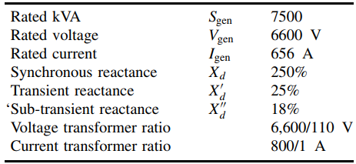
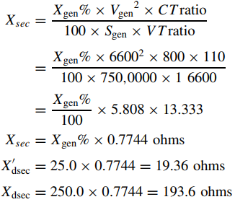
Ejemplo:
Detalles del generador:-
Característica de impedancia del generador con excitación cero.
Factor de conversión para referir las reactancias del generador a los circuitos secundarios CT y VT:-

Slide 18
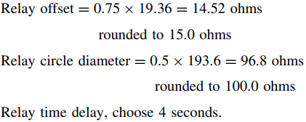
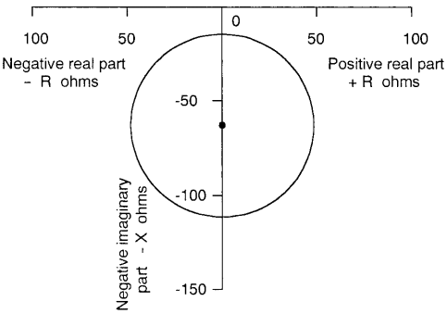
Elejir un desplazamiento de 0,75 X’d, un diámetro de círculo de 0,5Xd. Esto permitirá que el generador funcione en la zona de factor de potencia en adelanto con un gran ángulo transitorio del rotor (hasta 120 grados).
Estos resultados se muestran en la Figura 12.8.
Figura 12.8 Pérdida de la característica de excitación de un relé de admitancia. El diagrama está dibujado en la impedancia.

Slide 19
12.2.5 Relé de potencia activa inversa
Se requiere protección de potencia activa inversa (32) para evitar que el motor principal sea accionado por el generador. Esto puede ocurrir durante perturbaciones transitorias cuando un generador está ligeramente cargado; la transferencia de energía al generador proviene de otros generadores o fuentes de servicios públicos en la red. Esto puede ocurrir, por ejemplo, justo después de sincronizar un generador que entra en servicio, o descargar un generador antes de ponerlo fuera de servicio.
La protección de potencia inversa también protege una turbina de gas de fallas en su sistema de control del gobernador para regular su velocidad, p.ej. falla del componente, respuesta lenta a los cambios de velocidad. Cuando se alimenta de potencia inversamente hacia el motor primario, tenderá a hacer que la velocidad del eje aumente, y el control del gobernador intentará reducir el suministro de combustible cerrando la válvula de combustible hasta su límite inferior. En estas circunstancias, el motor primario está efectivamente sin control de velocidad.
Los generadores de turbina de gas de hasta más de 35 MW generalmente son accionados por el motor primario con una caja de cambios reductora de velocidad, porque los generadores suelen ser máquinas de baja velocidad de 4 polos. El diseño de la caja de cambios y los acoplamiento mutuos pueden no permitir un funcionamiento prolongado con potencia inversa.
El relé suele estar configurado para 1 a 5% de la potencia nominal y con un tiempo de disparo de hasta 5 segundos.

Slide 20
12.2.6 Relé de secuencia de fase negative
Un relé de secuencia de fase negativa (46) protege un generador contra el sobrecalentamiento de las caras polares del rotor y barras amortiguadoras. Esta forma de sobrecalentamiento se debe a la presencia de corrientes estatóricas desequilibradas, que crean un flujo de secuencia de fase negativa (NPS) en el entrehierro. Este flujo gira en sentido contrario a la dirección al rotor pero a la misma velocidad absoluta. Por lo tanto, los polos del rotor y las barras amortiguadoras tienen corrientes de doble frecuencia inducidas en ellos, que rápidamente causan calentamiento localizado y eventualmente distorsión del rotor y daños en las ranuras. La corriente NPS tiene una característica de calentamiento similar a las sobrecorrientes familiares de secuencia de fase positiva y corrientes de falla, es decir:-
Donde Kn es típicamente de 50 a 60 para generadores enfriados por aire.
Los generadores de polos salientes utilizados con impulsores de turbinas de gas pueden tolerar corrientes NPS de hasta el 40 % de corriente a plena carga, cuando se define por:
para valores grandes de tiempo t.
Por lo tanto, la característica del relé tiene una pendiente negativa de 2 en una escala logarítmica, y el valor de Kn se determina desviando la línea inclinada hacia arriba o hacia abajo en la escala logarítmica. El ajuste de Kn en el relé se elige entre 5% y 30% dependiendo del valor real de Kn del generador. El relé típico tiene un tiempo de operación de 10 s cuando la corriente 100% NPS circula en su circuito, y la configuración del multiplicador de tiempo (TMS) se establece en 100% o 1,0 pu. El relé debe ser insensible a corrientes de secuencia y de tercer armónico cero (de lo contrario, corriente de interposición estrella/triángulo conectada externamente). Se pueden utilizar transformadores para lograr este requisito).

Slide 21
12.2.7 Relés de falla a tierra del estator
12.2.7.1 Relé de falla a tierra standby
Los generadores de alta tensión utilizados en la industria petrolera se suelen poner a tierra conectando una impedancia, que es invariablemente una resistencia, entre su punto de estrella y la "tierra". Ocasionalmente, los generadores estan aislados de tierra; pero en tales casos, la conexión a tierra del sistema se proporciona artificialmente en las barras colectoras para que se conecten los generadores.
La conexión estrella a tierra está provista de un transformador de corriente y un relé sensible.
El relé (5I G) es del tipo de retardo de tiempo definido o de retardo de tiempo inverso, por lo que puede clasificarse como
protección de respaldo para relés de falla a tierra en alimentadores y consumidores aguas abajo.
La elección del ajuste de corriente depende de varios factores:-
  Puesta a tierra de alta o baja impedancia.
  Nivel de continuidad corriente del tercer armónico que fluirá en la impedancia.
  Capacidad de los alimentadores aguas abajo, es decir, corriente de carga de CA.
  Ajustes del relé de falla a tierra de los relés aguas abajo.
  Ajustes del relé de corriente diferencial (87) del generador.
Hasta aproximadamente 1985, era una práctica común limitar la corriente de falla en los devanados del estator y resistencia de puesta a tierra del neutro entre el 50 % y el 100 % de la corriente a plena carga. Sin embargo, hoy no seleccionan niveles tan altos de corriente, y no es raro elegir valores en el rango de 20 a 50 A, y ocasionalmente tan bajos como 10 A. Este último enfoque se debe a la investigación de los fabricantes de máquinas que han demostrado que los daños graves por quemaduras en el núcleo de hierro comienza a ocurrir alrededor de los 20 A, ver referencias 2, 5, 6 y 7.

Slide 22
El tiempo de resistencia térmica, para las resistencias de puesta a tierra del neutron, generalmente se especifica en 10 s de duración de la corriente de falla. Esto permite un tiempo adecuado para los relés de protección principal y de respaldo para operar y despejar la falla. La característica de tiempo-corriente del relé de falla a tierra de reserva (5I G) debe elegirse de modo que su curva I²t sea menor que la de la resistencia neutron a tierra y la de loscables de conexión (La curva I²t se deriva directamente de los datos I-t, y no mediante la integración de la curva).
En algunos esquemas de generación, p.ej. plataformas de perforación, suministros de emergencia, donde el la tensión nominal del Sistema es inferior a 1000 V, es posible operarlos como sistemas “aislados de tierra". Esto ocasinalmente se aplica a los sistemas de baja tensión, que no utilizan el neutro como un método de suministro a cargas desequilibradas de 4 hilos (las cargas desequilibradas se toman entre las líneas, a menudo mediante el uso de un transductor reductor). Sin embargo, la práctica normal en estos esquemas es utilizar un relé de detección de fugas a tierra, que tiene una sensibilidad de unos pocos mA a 0,5 A. El relé normalmente da una alarma para que que el operador del sistema sea consciente de que hay una falla presente en algún lugar del sistema, y ​​ entonces se pueda ubicar en un momento conveniente. Si ocurre una segunda falla a tierra en una fase diferente, entonces los relés de sobrecorriente verán la falla como un cortocircuito de fase a fase y dispararán un interruptor o un fusible en el sistema.
12.2.7.2 Relé de falla a tierra restringida
Para restringir la detección de fallas a tierra a aquellas dentro del devanado del estator, y aquellas desde los terminales del estator hasta los transformadores de corriente del tablero, se utiliza un relé sensible (64). Se utilizan tres transformadores decorriente en las líneas activas del estator y uno en la conexión de estrella a NER. Los cuatro transformadores de corriente están conectados en paralelo de tal manera que cualquier desequilibrio en las corrientes debido a una falla 'interna‘ es detectado por el relé de falla a tierra restringido (64).

Slide 23
Se utiliza un relé sensible de alta impedancia para lograr una respuesta instantánea. Sin embargo, si se conecta una alta impedancia a través de un transformador de corriente es posible que aparezcan tensiones muy altos a través de la impedancia. Esto se debe a la acción del transformador de corriente para equilibrar los A-vueltas a través de sus devanados. Es la práctica normal poner un shunt en el relé con una resistencia no lineal. A medida que la tensión a través de la resistencia y el relé se eleva por encima un valor predeterminado, la resistencia desvía más y más corriente del transformador de corriente, haciendo que la tensión del relé sea moderado, y el relé funcione según sea necesario.
La elección de la configuración de corriente o tensión para el relé dependerá del valor de diseño de corriente de falla a tierra que pasará en el NER durante el tiempo especificado, p.ej. 20 A durante 10 segundos. Si el ajuste es demasiado bajo, el relé puede responder a corrientes parásitas y armónicas en el circuito del neutro.
Se deben determinar las corrientes máximas esperadas de tercer armonico más triple de lacorriente, y el relé se debe ajustarse en, digamos, el doble su nivel combinado, o superior.
Vale la pena señalar que los relés diferenciales del estator (87) normalmente no serán lo suficientemente sensibles para detectar las corrientes de falla a tierra bajas que están limitadas por un NER de alta resistencia. Con la practica moderna que es limitar estas corrientes a típicamente 20 A, es necesario instalar relés de falla a tierra restringida (64).

Slide 24
12.2.8 Sobretensión en terminales
Si la tensión en terminales de un generador persiste por encima del 110% de su valor nominal, entonces es posible que el regulador automático de tensión (AVR) del generador haya desarrollado una falla dentro de su circuitos de control (Causa alternativa, en el caso de generadores con alta resistencia neutro tierra, es que hay un defecto a tierra en una fase.)
Una tensión en terminales excesivo del generador implica que la excitatriz está siendo forzada a producir una alta corriente de rotor en el generador. En consecuencia, tanto el propio generador como su excitatriz están siendo sobrecargados en términos de corriente y, por lo tanto, pueden sobrecalentarse.
Dado que el generador está alimentando al sistema de potencia a un tensión elevado, todos los transformadores y consumidores cerca del generador recibirán un tensión excesivo. En esta situación los transformadores y los motores en particular pueden estar sobreexcitados y su corriente de magnetización aumentará bruscamente.
Una corriente de magnetización excesiva puede ir acompañada de un sobrecalentamiento de las láminas del núcleo de hierro.
Otros consumidores como inversores, cargadores de baterías, luminarias, sistemas electrónicos también pueden reaccionar desfavorablemente ante una tensión de alimentación excesiva.
Si varios generadores están funcionando en paralelo y uno de de ellos tiene un AVR defectuoso, entonces los generadores en buen estado pueden subexcitarse a medida que sus AVR responden al alta tensión del sistema. Esta situación podría conducir a un funcionamiento inestable si los ángulos del rotor del generador se vuelven demasiados grandes.
Para proteger el sistema ante un alta tensión prolongado, la práctica habitual es instalar un relé de sobretensión (59) en cada uno de los interruptores automáticos del generador o en su barra común. Los ajustes del relé suelen estar configurados para operar al 115 %, con un retraso de tiempo entre 0,5 y 10,0 s.

Slide 25
12.2.9 Subtensión en terminales
Una subtensión prolongada implica que hay una falla en el AVR o que hay un exceso de corriente aportada por el generador. Una corriente excesiva puede deberse a una falla en el sistema o a una sobrecarga causada, por ejemplo, por la pérdida de un generador sin la correspondiente desconexión de carga. Si la causa es corriente excesiva, pero la tensión sigue siendo lo suficientemente alto para mantener a los consumidores, entonces la protección por sobrecorriente del generador puede tardar demasiado en funcionar, en particular si se trata de un relé de tensión restringida. Se utiliza un relé de mínima tensión (27) para disparar el generador si la tensión cae por debajo de un valor ﬁjo durante un tiempo deﬁnido. Los ajustes típicos son 90% de la tensión nominal y entre 0.1 y 10.0 s. Es posible que se necesite una demora mayor si se arrancan directamente motores grandes con tiempos de arranque en línea prolongados, en las mismas barras que son alimentadas por los generadores. Este relé deberá coordinarse con un relé similar utilizado en las barras colectoras para desconectar consumidores cuando una situación de sobrecarga es evidente debido a una tensión de barra baja prolongada.
12.2.10 Subfrecuencia y Sobrefrecuencia
Los generadores normalmente operan en un rango de frecuencia estrecho, según lo determinado por los controladores de regulación de velocidad de su motor principa, típicamente de 1 a 2 Hz para cargas altas. La regulación de la velocidad es básicamente una acción de control proporcional, con una ganancia de 'caída' que proporciona una caída de velocidad del 4% en el rango de cero a plena carga. Las situaciones simples tienen una frecuencia fija sin carga de 102 a 104% y permiten que la frecuencia caiga a 98 a 100% a plena carga. Ocasionalmente, un sistema de potencia se opera con su frecuencia de estado estable ﬁjado al 100%, por el uso de la acción de control integral. Esto se llama "gobernador isócrono", y requiere circuitos de control especiales para cada generador en el sistema de potencia si varios generadores necesitan operar en paralelo.

Slide 26
La operación del relé de baja y sobrefrecuencia (81) implica que la frecuencia del sistema está fuera de un rango de, por ejemplo, 96 a 106%. En ambos casos, esto generalmente indicará que los controladores del gobernador de velocidad, no funcionan correctamente. La subfrecuencia suele ir acompañada de una fuerte demanda de potencia activa, lo que también hará que la corriente del estator sea alta. Si el factor de potencia de la carga es similar al factor de potencia nominal de los generadores (generalmente 0,8 en atraso), entonces la protección contra sobrecorriente probablemente funcionará antes de la protección de baja frecuencia. La mayoría de los sistemas de potencia tienen un alto factor de potencia de carga, por encima de 0,9 en atraso, lo que proporciona cierto margen de tiempo de operación entre sobrecorriente y protección de baja frecuencia.
La protección de mínima frecuencia puede operar en varias etapas de manera progresiva para permitir a los generadores recuperar su frecuencia. Se utilizarian Varias etapas en un rango de, digamos, 100% hasta 96%, inicialmente para desconectar las cargas conectadas y finalmente para disparar los generadores. Se usarían retrasos de tiempo de varios s en cada etapa, para permitir que los reguladores de velocidad respondan y las cargas se asienten a un estado estacionario. Este tema se trata con más detalle en el Apéndice D.
12.3 GENERADORES DIESEL DE EMERGENCIA
Los generadores diésel de emergencia funcionan ocasionalmente con alta tensión, p.ej. 3300, 4160, 6600 V. Se utilizan en plantas que consumen altos niveles de potencia, y que son sensibles a la pérdida de suministro.
Las plantas de gas natural licuado (GNL) son ejemplos típicos en los que se utilizan generadores de emergencia de alta tensión.
Los procesos de refrigeración y las instalaciones de tanques de almacenamiento deben mantenerse en estado de condiciones de operación hasta que se puedan desconectar con cuidado.

Slide 27
El baja tensión se usa más comúnmente para servicios de energía de emergencia. Los generadores de emergencia necesitan operar en situaciones difíciles y pueden ser llamadas a continuar hasta que se agote el combustible o hasta que se produzca una destrucción física. El segundo escenario se adopta ocasionalmente para instalaciones offshore, donde la seguridad del personal es primordial. El personal debe ser evacuado bajo cualquier condiciones de clima y cuando hay una situación peligrosa a bordo de la instalación. De ahí la iluminación, la megafonía, las ayudas a la navegación, la radio, etc. deben mantenerse en funcionamiento durante el mayor tiempo posible.
En vista de la necesidad de continuar la operación, es posible tolerar cierta relajación en los relés de proteccion provistos para generadores de emergencia, especialmente máquinas de baja tensión en alta mar.
Por lo tanto, los siguientes relés en la subsección 12.2.1 pueden eliminarse para generadores de baja tensión:
  • Secuencia de fase negativa (46).
  • Corriente diferencial del estator (87).
  • falla a tierra de devanado de campo (58).
Además, es posible que el ajuste de corriente del relé de sobrecorriente (51) deba ser mayor que para un generador de "servicio normal". Es posible que el elemento de restricción de tensión de un relé de 51 V no sea particularmente beneficioso para generadores de emergencia de baja tensión.

Slide 28
12.4 PROTECCIÓN DEL TRANSFORMADOR DE ALIMENTADORES
Sistemas de potencia para plataformas en alta mar y plantas en tierra, que rara vez tienen sus propios generadores, tienen transformadores de alimentación con valores nominales superiores a unos 10 MVA. Estos transformadores suelen alimentar radialmente a los tableros de consumo. En estas situaciones se utilizan varios niveles de tensiones operativos, por ejemplo:
a) Generadores y tableros de distribución principal de AT.
Tensiones: 13.800, 11.000, 10.000, 6600, 6000 V,
ocasionalmente 4160 y 3000 V.
b) Tableros de distribución secundaria AT y BT.
Tensiones: 6600, 6000, 4160, 3000, 600, 440, 400, 380 V.
c) Subcircuitos
Tensiones: 254, 240, 230, 220, 120, 110 V.
La frecuencia del sistema de potencia es de 50 o 60 Hz.
La construcción de los transformadores será aislada líquida en un tanque de acero o resina colada en un recinto de seguridad. Cualquiera de los tipos se puede utilizar para servicios exteriores e interiores, aunque se necesitará impermeabilización para las unidades de resina colada.

Slide 29
Para transformadores con valores nominales de hasta 10 MVA, se proven los siguientes esquemas de protección normalmente:
Esquemas típicos para diferentes configuraciones de transformadores que contienen la mayoría de los siguientes relés se muestran en las Figuras 12.9, 12.10 y 12.11.
Sobrecorriente.
Corriente de ajuste alto o instantánea.
Corriente de falla a tierra primaria.
Corriente de falla a tierra secundaria.
Corriente diferencial.
Devanado y núcleo de alta temperatura.
Protección contra sobretensiones del tanque de aceite Buchholz.

Slide 30
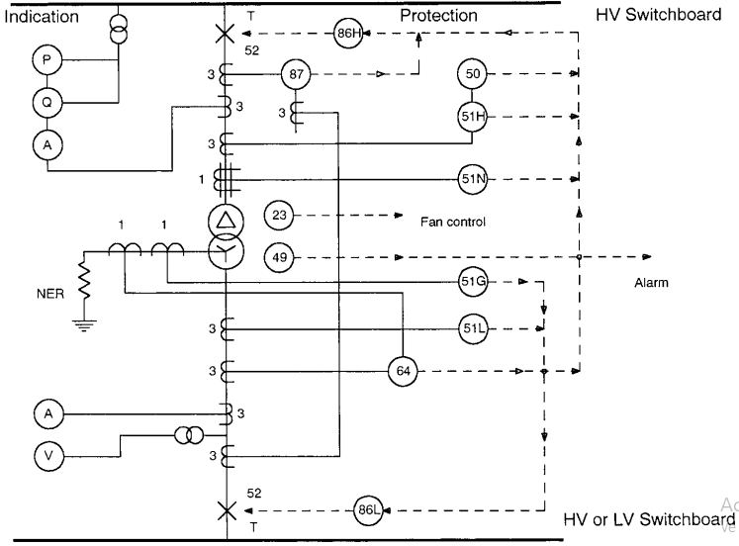
Figura 12.9 Dispositivos de protección para un transformador de dos devanados con NER.

Slide 31
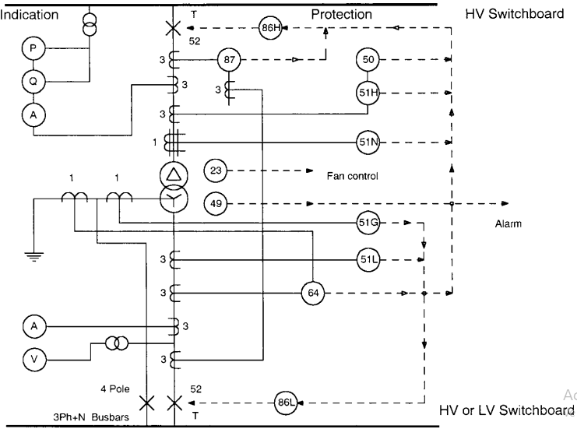
Figura 12.10 Dispositivos de protección para un transformador de dos devanados con neutro sólido.

Slide 32
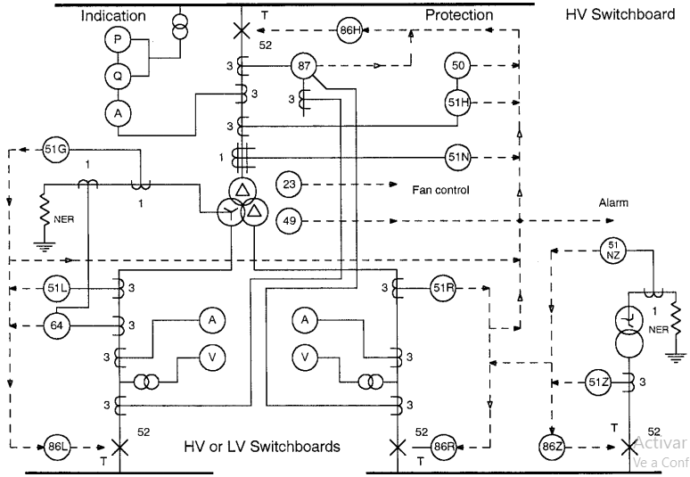
Figura 12.11 Dispositivos de protección para un transformador de tres devanados.

Slide 33
El número de estos esquemas de protección aplicados a un transformador en particular depende de varios factores, por ejemplo: -
Naturaleza crítica de la carga, p.ej. producción de emergencia, esencial, normal.
Alimentador simple o duplicado.
Régimen nominal de kVA del transformador.
Tensión del devanado secundario.
Dispositivo de conmutación de devanado primario.
Ubicación física y disponibilidad de repuestos completos o repuestos.
La figura 12.9 se aplica a un transformador delta-estrella que alimenta un tablero de distribución de alta o baja tensión.
En este caso, el punto estrella del devanado secundario está conectado a tierra a través de una impedancia, que se muestra como una resistencia.
El NER también puede ser un inductor de puesta a tierra o un transformador con alimentación a una carga de Resistencia con el devanado secundario, como se explica en la subsección 13.3.1. El uso de transformadores de puesta a tierra rara vez se encuentra en la industria del petroleo, se encuentra más comúnmente en sistemas Ealta tensión operados por empresas de servicios públicos.
La figura 12.10 es casi igual a la figura 12.9, con la diferencia de que el punto de estrella del devanado secundario está sólidamente conectado a tierra, lo que suele ser el caso con los sistemas secundarios de baja tensión.
La figura 12.11 es nuevamente similar a la figura 12.9 pero se aplica a un transformador de tres devanados.
Los transformadores de tres devanados se utilizan ocasionalmente en la industria petrolera. La aplicación más común es con equipos de perforación que se encuentran en plataformas de producción en alta mar, donde comparten la energía generada por la planta de producción. Los sistemas de CC de la plataforma de perforación se alimentan de un sistema sin conexión a tierra de 600 V, lo que hace atractivo el uso de un devanado delta.

Slide 34
Este devanado delta actúa como un devanado terciario en el sentido de que ayuda a evitar que los armónicos se transfieran al devanado primario y sistema de alta tensión.
Los transformadores utilizados para servicios en alta mar generalmente tendrán más esquemas de protección aplicados, que las de los servicios terrestres. Esto se debe al costo de la pérdida de producción causada por fallas en las principales fuentes de alimentación y las dificultades que surgen cuando es necesario reemplazar una unidad defectuosa. Se prefieren a menudo los transformadores de resina fundida para servicios en alta mar debido a su mayor confiabilidad, más simple y más segura construcción, y facilidad de mantenimiento.
12.4.1 Sobrecorriente
Es más probable que una situación de sobrecorriente sea causada por una carga secundaria excesiva o una falla grave en el tablero aguas abajo que una falla interna. La protección contra sobrecorriente se puede considerar como corrientes que están por encima del 100% pero por debajo del 500% de la corriente nominal. Corrientes superiores al 500 % de la orriente nominal pueden considerarse como corrientes de 'ajuste alto ' o 'instantáneas', y estas están protegidas de una manera diferente que para las sobrecorrientes. Es factible, por lo tanto, tratar las sobrecorrientes como una condición de "falla pasante“, y detectarlas en el interruptor de devanado primario o secundario, pero no necesariamente en ambos devanados. La detección de sobrecorrientes en ambos devanados parece ser un requisito deseable, pero puede introducir la necesidad de coordinar las curvas de protección de los dos relés.
Estos a menudo podrían ser diferentes tipos de relés o incluso estar hechos por diferentes fabricantes, en cuyo caso sus curvas pueden no coincidir satisfactoriamente. Alternativamente, los relés, o sus curvas, podrían elegirse para ser iguales, o casi iguales. En este caso sus ajustes podran ser los mismos y cualquiera que sea el relé que opera primero se puede utilizar para disparar los interruptores automáticos en ambos devanados, ya sea directamente o a través de circuitos de interconexión.

Slide 35
La formas de las curvas características de los relés de sobreintensidad se puedes elegir entre varios estándares:
Tiempo deﬁnido.
Tiempo inverso estándar.
Tiempo muy inverso
Tiempo extremadamente inverso.
Los relés de tiempo definido se eligen cuando las cargas secundarias individuales son pequeñas en comparación con el valor nominal del transformador, y cuando los tiempos de arranque del motor son pequeños, es decir, hasta 1 segundo. Debe tomarse el cuidado para hacer coincidir los ajustes de tiempo de corriente con la característica térmica (I²T) del transformador. (Una buena guía para estimar la característica I²t para un transformador aislado en líquido, cuando los datos del fabricante no están disponibles, es el estándar ANSI/IEEE C57.12 – 1980 que tiene en cuenta la probabilidad de fallas pasantes frecuentes y las capacidades nominales de los transformadores. Nótese, en este sentido, se consideraría que las plantas que no utilizan o no se alimentan de líneas eléctricas aéreas tienen infrecuentes fallas pasantes.). Los relés de tiempo definido son los menos costosos de los cuatro tipos y fáciles de ajustar. Rara vez se utilizan para aplicaciones de plataformas marinas.
Cuando una carga individual es un motor de inducción grande que arranca directamente en línea y tiene un largo tiempo de arranque, entonces los relés estándar o de tiempo muy inverso se eligen a menudo.
Los relés muy y extremadamente inversos se utilizan en sistemas donde el nivel de falla aguas abajo es bajo en comparación con el disponible en el punto de suministro principal, p.ej. un tablero de distribución principal del generador.
También se utilizan cuando es necesaria la coordinación con fusibles aguas arriba o aguas abajo.
Los relés extremadamente inversos tienen una característica de ley del cuadrado inverso, que predomina en altas corrientes de falla. Por lo tanto, coincide estrechamente con las características I²t de cables, motores, transformadores, NER, etc.

Slide 36
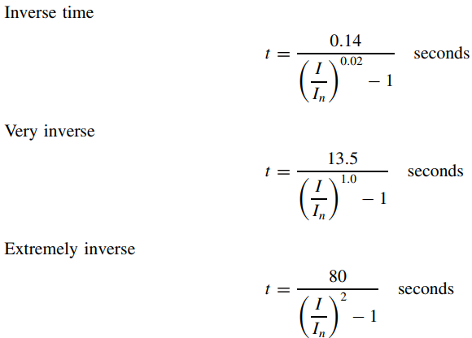
12.4.1.1 Comparación de curvas de tiempo inverso
Antes de que se desarrollaran los relés electrónicos, se tomaba como referencia la característica inversa estándar, p.ej. en BS142 para la práctica en el Reino Unido. Se eligió un punto de la característica para la comparación con otros, p.ej. extremadamente inversa. El punto de referencia fue 10 veces la corriente nominal del relé y un tiempo de funcionamiento de 3 s.
La mayoría de la literatura sobre relés modernos y la IEC 60255 no comparan las características de esta manera En cambio, usan una fórmula estandarizada para cada relé,
Donde el numerador es una constante que cae dentro del rango del multiplicador de tiempo del relé.
Si el numerador se modifica 'temporalmente', las características se pueden comparar de manera similar al método más antiguo de BS142. Se puede hacer una buena comparación pictórica eligiendo elpunto común para estar en 5 veces la corriente nominal y 5 s de tiempo de operación. Los numeradores modificados son
0.1636, 20.0 y 120.0 respectivamente.
Las tres características se muestran en la Figura 12.12. Es factible con relés electrónicos modernos para usar cualquier valor del exponente en el denominador. La Figura 12.13 muestra una familia de curvas en las que se incluyen valores intermedios del exponente, es decir, 0,5, 1,5 y 3.0.

Slide 37
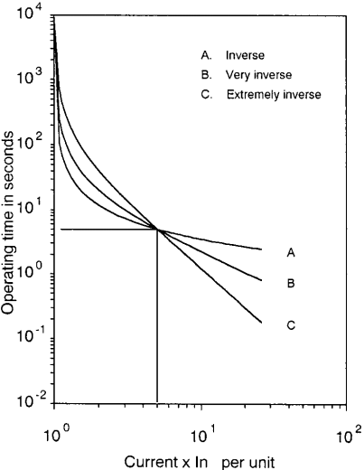
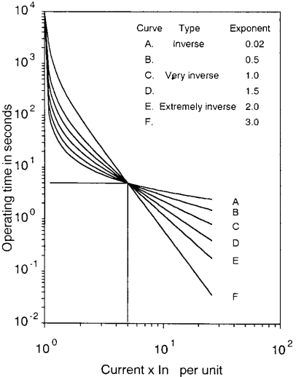
Figura 12.12 Diversas características estándar de tiempo inverso de un relé de sobrecorriente dependiente del tiempo.
Figura 12.13 Diversas características de tiempo inverso no estándar de un relé.

Slide 38
12.4.2 Corriente instantánea o de ajuste alto
12.4.2.1 Consideraciones básicas
El uso de protección de corriente instantánea o de ajuste alto para el devanado primario o el secundario, está determinado por varios factores, que difieren para cada devanado. Considerar el devanado pimario. La protección instantánea se aplica para responder a fallas trifásicas mayores en o cerca de los terminales primarios, p.ej. en la caja o cámara principal de terminales. No debe usarse para detectar fallas importantes en el devanado secundario o su circuito aguas abajo. Los ajustes de la protección para el instantáneo primario, por lo tanto, puede elegirse para que sea relativamente alto. Sin embargo, la elección puede verse influida por la fuente aguas arriba de la corriente de falla, p.ej. el número de generadores, otro transformador, una conexión con una empresa, como se explica en el apartado 12.5.2.2.
La situación para el circuito secundario es diferente. El propósito de la protección instantánea es detectar fallas importantes en o cerca de las terminales secundarios y en el dispositivo de distribución aguas abajo p.ej. falla de barra colectora. Esta protección también debe coordinarse con los ajustes de protección instantánea de circuitos aguas abajo, p.ej. cargas estáticas, motores. Los ajustes elegidos son mucho menos sensibles a las características de la fuente aguas arriba que las de la protección primaria, debido a la inclusión de la impedancia de dispersion del transformador en el circuito fallado.

Slide 39
12.4.3 Características de la fuente aguas arriba
Cuando la fuente aguas arriba sea otro transformador, o una conexión de servicios públicos, el cálculo de la corriente de falla trifásica es directa y por lo general no variará significativamente con la configuración de la red upstream.
Si la fuente aguas arriba es uno o más generadores, la situación es más complicada, especialmente para la protección primaria del transformador. Cuando se aplica una falla mayor cerca de los generadores, responden de manera complicada debido a la dinámica subtransitoria y transitoria de sus devanados, y a la respuesta dinámica de sus reguladores de tensión. La respuesta de sus devanados también se modifica por la impedancia conectada entre los terminales del generador y el punto donde se aplica la falla. Las constantes de tiempo del eje directo transitorio y subtransitorio, que gobiernan el decaimiento de la corriente de falla, cambia con la magnitud de impedancia agregada al circuito de falla. Como esta impedancia aumenta de cero a un valor grande, las constantes de tiempo cambian de sus valores de cortocircuito a sus valores de circuito abierto, ver 7.2.11 y 20.3.2. La inclusión de la impedancia reduce la corriente de falla, que es más signiﬁcativa cuando sólo un generador está operando. El decremento de la corriente de falla se puede trazar en los gráficos de coordinación para las diversas situaciones de funcionamiento. En el ejemplo del apartado 11.9 y 12.1 hay cuatro o más generadores y por lo tanto las dos situaciones principales a considerer, hay cuatro generadores en funcionamiento y solo un generador en funcionamiento.
12.5 PROTECCIÓN DEL CABLE DE ALIMENTACIÓN
El tipo de cables de alimentación descritos en esta sección son aquellos entre tableros dentro de un sitio de la industria, en lugar de aquellos entre una planta de energía eléctrica y un sitio de la industria petrolera. Estos alimentadores pueden describirse como alimentadores primarios en lugar de alimentadores secundarios aguas abajo en el sistema.

Slide 40
Los alimentadores de una planta de energía eléctrica o una red de transmisión tienen sistemas de protección de relés que son más sofisticados que los descritos en este documento, p.ej. protección de distancia multizona, relés de admitancia, esquemas de protección pilotos.
Se aplican dos requisitos básicos a los cables de alimentación, primero para proteger el cable de sobrecorrientes, que puede estar relacionado con la carga conectada y, en segundo lugar, para detectar fallas a lo largo del cable.
12.5.1 Protección contra sobrecorriente
La protección contra sobrecorriente generalmente la proporciona un relé (51), que tiene elementos separados para cada
fase. La curva de sobrecorriente debe elegirse con un margen por debajo de la característica I²t del cable, y para coordinar con los dispositivos de protección aguas abajo, p.ej. un consumidor excepcionalmente grande en el tablero alimentado por el cable. El tipo de curva puede ser inversa, muy inversa o extremadamente inversa, dependiendo de la coordinación requerida aguas abajo y el margen entre el valor nominal de corriente del cable y su carga esperada.
Para cables con longitudes de tendido largas, la caída de tensión asociada puede causar que el margen en la capacidad de corriente sea razonablemente alta, especialmente con alimentadores de baja tensión.
12.5.2 Protección contra cortocircuitos
Se pueden detectar cortocircuitos que no involucren a tierra y que estén dentro de la longitud del cable, ajustando los elementos instantáneos de los relés de sobrecorriente a un valor de corriente calculado en el extremo receptor del cable que circula hacia una falla de impedancia cero. Habitualmente esta falla es una falla trifásica para la que los cálculos son sencillos. Si la falla está más allá del cable, por ejemplo en un consumidor entonces , la corriente de falla será menor y debe ser despejada por el dispositivo de protección del consumidor.

Slide 41
Los relés del cable de alimentación actuarán como respaldo de los relés del consumidor. Si el cable de alimentación está protegido por fusibles, estos deben elegirse para despejar rápidamente una falla interna de línea a línea o trifásica. Deben complementarse con un relé (51) para proporcionar protección contra sobrecargas.
Cables de alta tensión que brindan un servicio crítico, que van a ser operados en paralelo o tienen una tendido largo en un área de alto riesgo de daños, deben estar protegidos por un esquema de corriente diferencial de alta velocidad. El más utilizado es el esquema Merz – Price. Cada extremo emisor y receptor de cada cable está equipado con un transformador de corriente combinado. En el switchgear del extremo emisor, se instala el relé (87) para detectar una corriente desequilibrada debido a una falla dentro del cable. El tiempo de operación para este esquema es típicamente de 5 o 6 ciclos de corriente de frecuencia fundamental.
Un esquema alternativo y menos costoso utiliza un transformador de corriente de balance de núcleo en el extremo emisor de cada cable. Tal esquema se muestra en la figura 12.14.
12.5.3 Protección de falla a tierra
Cuando un cable se daña accidentalmente por medios externos, como excavar una zanja, casi siempre provocan una falla a tierra. La corriente de falla a tierra puede circular en la tierra circundante o en el metal de armadura; o una combinación de ambas. La magnitud de la corriente de falla a tierra será dependiente en gran medida de cómo esté conectado a tierra el punto de estrella del extremo emisor aguas arriba del cable. Para la mayoría de los sistemas de alta tensión, el punto de estrella está conectado a tierra a través de un NER que limita la corriente entre 10 y 100 A. La mayoría de los sistemas de baja tensión están sólidamente conectados a tierra en el punto de estrella del suministro. Ahí son las excepciones ocasionales a estos métodos. El método habitual de detección de un defecto a tierra en un alimentador de cable es usar un transformador de corriente de balance de núcleo junto con un relé sensible 50 N.

Slide 42
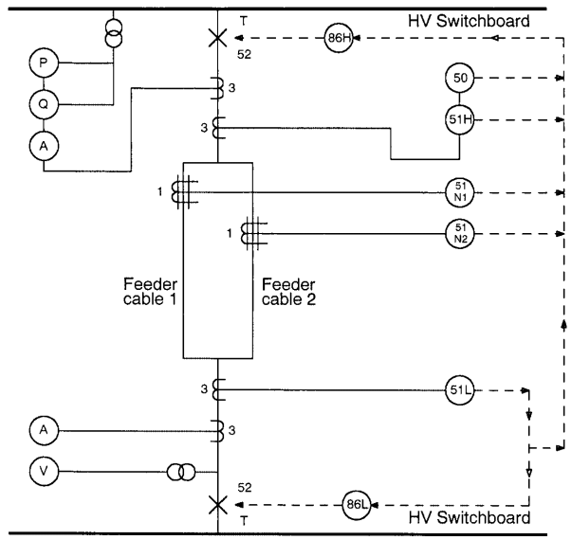
Se puede preferir un relé de 51 N con retardo de tiempo para que se pueda coordinar y respaldar a los dispositivos aguas abajo. El alimentador primario no debe dispararse en respuesta a una falla en un circuito de consumo. El circuito del consumidor debe tener su propio relé de falla a tierra de acción rápida de 50 N.
A menudo, el relé de falla a tierra de 50 N o 51 N es una parte integral del relé de sobrecorriente. Estos relés integrales suelen tener varias opciones que se pueden cambiar fácilmente en el esquema según sea necesario.
Figura 12.14 Dispositivos de protección para cables de alimentación de alta tensión.

Slide 43
12.6 PROTECCIÓN DE BARRAS EN CUADROS
Las fallas pueden ocurrir dentro de los compartimientos de barras y montantes de los tableros de distribución. Sin embargo, la aparamenta moderna es muy confiable y tales fallas son raras. Muchos compradores de interruptores especifican el aislamiento de barras colectoras y montantes separados, y segregados, con todos los conectores, abrazaderas, tuercas y pernos para ser completamente envuelto con material ignífugo, consultar la subsección 7.2.4.
12.6.1 Protección de zona de barras
Para tableros de distribución que operen con tensiones de hasta aproximadamente 15 kV, es una práctica común evitar el uso de protección diferencial de zona de barras. Si es necesario proporcionar el máximo de practicas de disponibilidad de suministro, se debe considerar la protección de la zona de barras.
Si el nivel de falla en las barras colectoras de alta tensión es alto y cercano a la capacidad nominal del tablero, entonces se debe considerar seriamente la protección de la zona de barras colectoras. La protección de la zona de barras suele ser basado en el esquema de corriente circulante Merz – Price, con relés de alta impedancia (87).
Cuando se utilice un interruptor automático de sección de bus para dividir las barras (durante condiciones de funcionamiento anormal) cada juego de barras está protegido como una zona separada. Cada zona consta de los circuitos entrantes, los circuitos salientes y el(los) interruptor(es) de la sección de barras. Un transformador de corriente preciso está conectado en cada línea de cada circuito. Toda la corriente que sale de la zona debe equilibrarse con la corriente de los circuitos de entrada. Una falla en la zona será detectada por el relé (87). Se requiere operación rápida para abrir los interruptores automáticos de entrada y de sección de barra para que la falla no se desarrolle y se propague como un incendio o una explosión a lo largo de las barras colectoras.

Slide 44
12.6.2 Protección contra sobrecorriente
Normalmente no es necesario proporcionar protección contra sobrecorriente en el circuito de sección de bus porque la la presencia de sobrecorriente, no causada por una falla en la zona, sería detectada por el relé de un circuito de salida. Para que la barra colectora se sobrecargue, el sistema de salida también debe estar sobrecargado. Introduciendo un relé de sobrecorriente en el circuito de la sección del bus agregará complicaciones a la coordinación los reles de la entrada y relés de salida, ya que es necesario un margen de tiempo entre cada relé. En los sistemas donde hay grandes motores de inducción, la coordinación ya puede ser difícil de lograr.
12.6.3 Protección contra subtensión
Si las barras colectoras funcionan con un tensión inusualmente bajo, entonces los consumidores pueden estar intentando consumir toda su potencia. Si esto sucede, tomarán más de su corriente nominal, que es una condición potencialmente dañina. Si el tablero de distribución alimenta uno o más motores de inducción grandes, entonces durante su proceso de arranque condumiran una fuerte corriente. Si el motor experimenta dificultad durante el arranque, ocurrirá un período prolongado de alta corriente y esto podría causar una depression en la tensión de barra. Tal depresión puede afectar negativamente a otros consumidores.
La operación de baja tensión es indeseable y, por lo tanto, se recomienda un relé adecuado (27) con un retardo de tiempo de uso frecuente, especialmente en tableros de distribución de alta tensión. Un problema similar puede surgir con el tablero de distribución del generador principal Si un generador se dispara repentinamente, los generadores restantes deben tratar de alimentar la carga. Cada uno de estos generadores experimentará un aumento repentino en la corriente y una caída en la tensión de terminales.

Slide 45
La carga reaccionará a la caída de tensión. Los reguladores automáticos de tensión intentarán restaurar la tensión. Si la carga es predominantemente motores de inducción, todos intentarán acelerar y vobaja tensióner a su velocidad normal. La aceleración irá acompañada de un aumento de sus Corrientes reactivas que agravará la caída de tensión y retrasará la recuperación de tensión. Si la caida es más del 20% y dura más de 0,2 a 0,5 s, existe el riesgo de que el sistema de los motores de inducción no se recupere; consultar también la subsección 7.6.1.
Los relés (27) deben tener un rango de tensión ajustable para cubrir la condición de tensión del 80 %, típicamente 50% a 100%. El relé debe tener un retardo de tiempo ajustable hasta por lo menos 0,5 s.
El relé puede configurarse para disparar todos los circuitos de salida en su sección de barras colectoras. Alternativamente se puede utilizar un método más selectivo en el que los consumidores más grandes se disparen inicialmente. Si el disparo inicial no produce una buena recuperación, entonces se puede usar un segundo nivel de disparo para los consumidores restantes.
Durante los estudios que se suelen realizar para la estabilidad del sistema, arrancar grandes motores, perder un generador, etc., debe incluirse un estudio de subtensión (y sobretensión). Se debn considerer varios escenarios para porder encontrar un buen compromiso entre la caida de tensión y su duración, para configurar los relés (27).
Los esquemas de baja tensión a menudo se incluyen en los sistemas de control de reaceleración de motores o grupos de motores. Sin embargo, estos se consideran más apropiadamente en la protección del motor, en lugar de esquemas de protección de barras colectoras.

Slide 46
12.7 PROTECCIÓN DE MOTORES DE INDUCCIÓN DE ALTA TENSIÓN
La mayoría de las plantas de la industria petrolera utilizan motores de inducción de alta tensión para accionar bombas y compresores. A diferencia de las Industrias que toman potencia de una empresa de servicios públicos, la industria petrolera generalmente genera su propia potencia Muchas empresas restringen el tamaño de los motores de inducción que deben arrancarse directamente en línea. Esta restricción rara vez se aplica en la industria petrolera. Hay algunas aplicaciones en las que se evita el arranque directo en línea, p.ej. grandes compresores en plantas de GNL, pero estos pueden considerarse casos especiales. El tiempo de arranque de motores de inducción de alta tensión varía típicamente de un segundo a 30 s. Bombas y las máquinas de baja velocidad tienden a tener tiempos más cortos. Un compresor de alta velocidad accionado a través de un caja de cambios suele tener un tiempo de arranque prolongado.
Las corrientes de arranque elevadas y los tiempos de arranque prolongados pueden dar lugar a dificultades a la hora delegir los relés de protección para el motor. No todos los relés de motor tienen un rango lo suficientemente amplio de configuraciones para proteger el motor durante el tiempo de arranque.
Los motores de inducción de alta tensión normalmente cuentan con los siguientes dispositivos de protección, algunos o todos los cuales pueden estar incorporados en un dispositivo (ocasionalmente llamado relé controlador de motor). Los relés de motor modernos se basan en tecnología de microcomputadoras, y estos relés no solo proporcionan la mayoría de las funciones de protección, sino también proporcionan una gama completa de medicións, indicaciones y alarmas.
También se comunican por medios como fibra óptica a través de redes a gestión y sistemas SCADA, ver también la subsección 7.6.2.

Slide 47
Funciones principales:
Sobrecarga o imagen térmica (49).
Sobrecorriente instantánea o de ajuste alto (50).
Secuencia de fase negativa (46).
Falla a tierra de equilibrio del núcleo (51N).
Corriente diferencial del estator (87).
b) Funciones adicionales:
Corriente de estancamiento.
Limitación del número de arranques sucesivos.
Subcorriente (37).
Alta temperatura de bobinado.
Alta temperatura de los cojinetes.
Vibración excesiva.
La figura 12.15 muestra la aplicación de las funciones anteriores a pequeños y grandes motores de alta tensión.
La mayoría de los relés de motor electrónicos modernos están diseñados para cumplir con los requisitos de la IEC 60255 Parte 8. Esta norma define la imagen térmica o las curvas de sobrecarga del relé. Algunos relés de motor modernos son muy sofisticados, y su literatura debe estudiarse cuidadosamente para garantizar que el relé elegido satisfaga plenamente las características del motor. No todos los fabricantes utilizan el misma terminología para describir las funciones de sus relés. Esto hace que el proceso de comparación de las diferentes marcas y modelos de relés, sean algo difíciles.

Slide 48
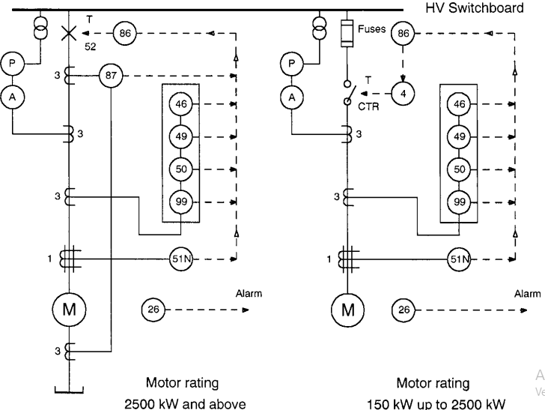
Figura 12.15 Dispositivos de protección para motores de alta tensión.

Slide 49


12.7.1 Sobrecarga o Imagen Térmica
Como ocurre con la mayoría de los equipos de energía eléctrica, la característica térmica se basa en una ley I²t. La ecuación para la imagen térmica dada por la IEC 60255 Parte 8 cuando el motor está frío es,
Donde
I = Corriente del relé como múltiplo de la corriente nominal, pu.
Io = Corriente de referencia en pu que determina la posición de la asíntota, p.ej.
en tc → 10.000 s. Io tiene un valor típico entre 1.015 y 1.065.
Tth = Constante de tiempo térmico en s, generalmente en minutos para un motor en particular.
Nota: La ecuación solo es válida para I>Io.
Se utiliza una ecuación similar para la condición caliente del motor,
Donde Ip = corriente de carga del motor antes de la sobrecarga, pu.

Slide 50
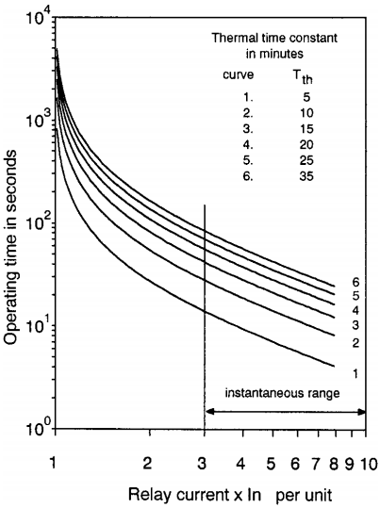
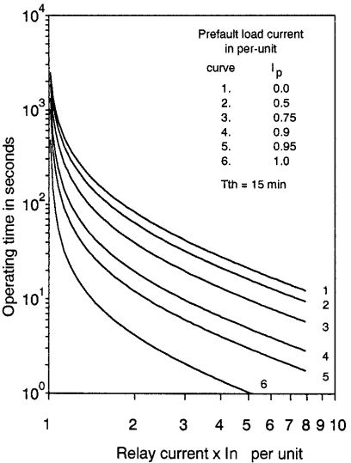
Figura 12.16 Tiempo de funcionamiento de un relé de imagen térmica de motor. Se supone que el motor está funcionando a plena carga antes de que ocurra la falla.
Figura 12.17 Tiempo de funcionamiento de un relé de imagen térmica de motor. El efecto del motor parcialmente cargado.

Slide 51
Cuando las funciones tc y th se grafican con escalas logarítmicas, exhiben una ligera curvature en los múltiplos más altos de la corriente nominal. Las Figuras 12.16 y 12.17 muestran la imagen térmica y el efecto de la corriente de carga previa a la falla. Algunos fabricantes incorporan una característica donde esta curvatura es eliminada en las altas corrientes, y sigue en la línea recta convencional I²t cuando se traza en registro logarítmico. Para una corriente de relé dada, el tiempo en caliente th para un motor totalmente precargado, será de aproximadamente de un sexto a un décimo del valor de tc. Algunos relés permiten preestablecer esta relación en un rango más amplio.
12.7.2 Sobrecorriente instantánea o de ajuste alto
Para proteger contra fallas prolongadas en el devanado o en la caja de terminales, es práctica habitual incluir una función de disparo instantáneo. El rango de la configuración es típicamente de 3 a 10 veces la corriente nominal del relé.
Los motores de alta tensión a menudo están controlados por un contactor (CTR en la figura 12.15) que tiene un fusible de alta velocidad justo aguas arriba y montado en el mismo compartimento del tablero. El contactor debe tener suficiente capacidad I²t para manejar la corriente de falla de paso hasta que el fusible completo su función. Es necesario en esta situación retrasar la apertura del contactor. En consecuencia, el relé debe tener un retardo ajustable para los servicios del contactor o puede enviar su señal de disparo a un temporizador de reinicio automático separado (2). Al finalizar el tiempo, el temporizador dispara el contactor (4). El mínimo ajuste de retardo suele ser de 0,2 s. Se debe tomar consejo del fabricante del tablero para el retardo real a usar para un circuito de motor en particular. (Los motores de baja tensión de kW pequeños también son controlados por contactores y es necesaria la misma precaución.) El contactor puede estar sobrecargado durante el paso de la corriente de falla, y con el fin de minimizar el estrés, se debe adoptar los requisitos de
la IEC 60632 Parte 1, Apéndice B, Tipo C, al especificar el tablero de fuerza, consultar la sub-apartado 7.3.2.

Slide 52
12.7.3 Secuencia de fase negativa
Al igual que con los rotores de generadores, la presencia de corrientes de secuencia de fase negativa en el rotor de un motor de inducción provoca un calentamiento perjudicial. La causa de las corrientes de secuencia de fase negative podría ser un mal funcionamiento interno o externo. Un mal funcionamiento interno puede ser una falla menor o mayor de fase a fase en los devanados del estator. Un mal funcionamiento externo podría ser una caida en una de las tensiones entrantes fase-neutro o fase-fase. El motor entonces será alimentado desde una fuente de tensión desequilibrada, y responderá creando corrientes desequilibradas en su estator y conductores del rotor.
Los relés modernos incluyen una función para detectar las corrientes de secuencia de fase negativa, con configuraciones típicamente en el rango de 10% a 50% de la corriente nominal de secuencia positiva del relé.
Los motores de potencia nominal alta pueden necesitar un límite inferior al 10%.
Dado que el calentamiento del rotor puede deberse a una corriente de secuencia positiva excesiva, así como a la presencia de corriente de secuencia negative, se ha convertido en practica en algunos diseños de relés para combinar estas causas de calentamiento.
La forma de la curva para las operaciones de corriente de secuencia de fase negativa varía con el fabricante.
Algunos prefieren una I² t mientras que otros una característica de tiempo inverso. Los ajustes de tiempo suelen ser en el rango de 10 a 120 s.

Slide 53
12.7.4 Falla a tierra de balance de núcleo
Las fallas a tierra que ocurren dentro de los devanados del estator generalmente involucran las láminas de hierro. Tales fallas pueden causar un tipo considerable de daño por quemadura en el hierro y los devanados si no es limitada en magnitud por el NER o disparando rápidamente el motor. La discusión dada en la subsección 12.2.3 para generadores se aplica de la misma manera para motores de alta tensión.
Por lo tanto, es necesario proporcionar un método sensible para detectar corrientes de falla a tierra.
El método más común es proporcionar un transformador de corriente de balance de núcleo en el interruptor de circuito o
contactor. Este transformador de corriente tiene una relación de corriente o de vueltas, que es independiente de las relaciones utilizadas por los transformadores conectados en los conductores trifásicos. Esto se debe a que debe detectarse un nivel particular de corriente, en lugar de una fracción o múltiplo de la corriente de carga del estator.
El fabricante normalmente recomendará la relación del transformador del relé de balance de núcleo y la combinación. El relé será instantáneo de 50 N o de tiempo inverso 51 N, dependiendo de si el motor está controlado por un interruptor o un contactor.
Un transformador de corriente de balance de núcleo funciona de manera más confiable y es más sensible que un conjunto de tres transformadores de corriente conectados en paralelo. Un sistema de tres transformadores es propenso a responder a la corriente de conexion inicial del motor. Para evitar esto, el ajuste de corriente debe ser mayor de lo que sería preferible
Los rangos de configuración del relé a menudo se dan como 10% a 40% de la corriente nominal del relé con hasta 0,5 s de delay. Algunos diseños tienen rangos más amplios de configuración de tiempo y corriente.
Los cables de alimentación de motor largos tienen suficiente capacitancia para requerir una corriente de carga significativa.
Durante algunas condiciones de falla a tierra, el relé ve la corriente de carga y, por lo tanto, el ajuste del relé debe ser mayor que la corriente de carga. Un margen superior razonable está entre 1,5 y 2,0 veces la corriente de carga.

Slide 54
12.7.5 Corriente diferencial del estator
Los motores de alta tensión clasificados por encima de un rango de aproximadamente 2 a 4 MW generalmente están provistos de un esquema de protección de corriente diferencial Merz-Price. La gama de clasificaciones de kW cubre los requisites de muchas empresas de la industria petrolera. El esquema de protección es esencialmente el mismo que se aplica a generadores y grandes transformadores. El ajuste instantáneo del relé de tres elementos (87) esta típicamente en el rango del 10 % al 40 % de la corriente nominal del relé para circuitos de 1 A; consultar también la subsección 12.2.3 para la protección del generador.
12.7.6 Corriente de bloqueo
Si el motor no alcanza la velocidad máxima durante el período de arranque o se ve forzado a funcionar repentinamente a una velocidad baja o nula, la corriente del estator estará en su valor inicial o cerca de él. Esto causará el sobrecalentamiento de los conductores del estator y del rotor, y el flujo de aire de enfriamiento muy reducido agravará el problema. Se requiere protección para discriminar entre un período de inicio normal y un período de condición de estancamiento.
El estancamiento se determina comprobando que la corriente está en su valor de estancamiento o cerca de él y el tiempo de disparo está entre los tiempos térmicos frío y caliente para esta corriente. Por lo tanto, la imagen térmica se utiliza para este propósito, consultar la Figura 12.18.

Slide 55
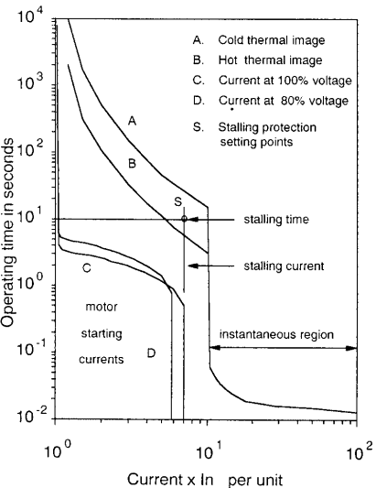
Figura 12.18 Curvas de arranque del motor, relé térmico e instantáneo. Se presentan las imágenes térmicas frías y calientes de los relés. Se indican las condiciones de calado. Se muestra el aumento del tiempo de aceleración del motor debido a una reducción en la tensión en terminales.

Slide 56
Si el tiempo de bloqueo es menor que el correspondiente tiempo de imagen térmica en frío para la misma corriente de bloqueo, el relé no detectará la condición. Los ajustes térmicos del relé necesitarán reducirse, si es posible, o utilizar un relé temporizador especial por separado, en su lugar.
12.7.7 Limitación al Número de Arranques Sucesivos
El arranque repetido de un motor en una sucesión cercana causará la acumulación de calor en los conductores. y cuerpo del motor. Para protegerse contra daños, es deseable limitar el número de intentos de arranques que se realizan en un período de tiempo predeterminado. Un motor bien especificado tendrá un número de intentos de arranque, p.ej. 2 a 5, y un tiempo de pausa antes de repetir los mismos intentos. El período de pausa es típicamente de 0,5 a 1,0 hora. Esto debería aplicarse especialmente a los motores que tienen un período de arranque prolongado, tales como motores que accionan compresores de alta velocidad.
Los relés modernos basados ​​en microcomputadoras pueden proporcionar fácilmente esta función.
12.7.8 Subcorriente
La mayoría de los motores de alta tensión utilizados en la industria petrolera operan con cargas constantes entre el 75% y el 90% de su capacidad nominal de potencia. Si el motor de repente se encuentra subcargado entonces es posible que la máquina accionada haya perdido inadvertidamente su carga, p.ej. una bomba pierde líquido en su puerto de succión. Esto puede no presentar un problema para el motor, pero la máquina impulsada podría dañarse si se permite operar continuamente en este estado. La protección contra corriente mínima a menudo se especifica como un respaldo de seguridad de los sistemas de control de procesos. Tiene un rango de ajuste típico de 30% a 80% de la corriente nominal del relé. Se incorpora un retardo de tiempo en el relé y su rango es típicamente de 2 a 120 s.

Slide 57
12.7.9 Alta temperatura de bobinado
Detectores de temperatura de resistencia, p.ej. elementos de platino de 100 Ω o termopares suelen ser incrustados en los devanados de fase de tres estatores para detectar sobrecalentamiento en la vecindad de los conductores.
Normalmente se utiliza un juego de tres, y un segundo juego de tres se especifica como detectores de repuesto. Los elementos activos están cableados a un relé de umbral simple que emite una alarma cuando se excede la temperatura.
12.7.10 Alta temperatura del cojinete
Se utilizan detectores y relés similares a los de la subsección 12.7.9 para detectar temperatura excesiva en los cojinetes del motor. El relé da una alarma cuando se excede la temperatura.
12.7.11 Vibración excesiva
La vibración excesiva en el eje de un motor puede ser causada por varias motivos:
Conductores del rotor dañados.
Cojinetes dañados, especialmente cojinetes de elementos rodantes.
Baja presión de aceite en los cojinetes.
Desequilibrio en la máquina accionada, p.ej. daños en las paletas de una bomba, daños en las paletas de un compresor.
acoplamiento mutuo o componentes de la caja de cambios sueltos.
La medición de la vibración debe hacerse con un transductor sin contacto, es decir, no debe hacer contacto directo con el eje giratorio.

Slide 58
12.8 PROTECCIÓN DE MOTORES DE INDUCCIÓN DE BAJA TENSIÓN
En general, gran parte de los aspectos teóricos de la protección de motores de alta tensión se aplica a motores de baja tensión. Sin embargo, algunas funciones normalmente no se requieren, en particular, fallas a tierra de balance de nucleo (50 N y 51 N) consultar la nota a continuación:-
• Corriente diferencial del estator (87).
• Subcorriente (37).
• Alta temperatura de bobinado.
• Alta temperatura de los cojinetes.
• Vibración excesiva
Nota: Para motores pequeños, p.ej. 22 kW e inferior, la impedancia del bucle de tierra, incluido el cable de alimentación el blindaje puede ser demasiado alto. Cuando esta es la situación existe un riesgo de descarga eléctrica durante un cortocircuito en o cerca del motor. Para reducir la exposición al riesgo es necesario utilizar un transformador de corriente de balance de núcleo 51 N o 50 N y un relé en el centro de control de motores.
Se prefiere la elección de 50 N sujeto a que el contactor esté correctamente coordinado con sus fusibles aguas arriba.
La figura 12.19 muestra la aplicación de las funciones anteriores para una amplia gama de clasificaciones de kW de motores de baja tensión.
Muchas instalaciones modernas favorecen el uso de interruptores de caja moldeada en lugar de fusibles.
Los interruptores de caja moldeada están disponibles con funciones básicas para motores pequeños y funciones más sofisticadas para motores grandes.

Slide 59
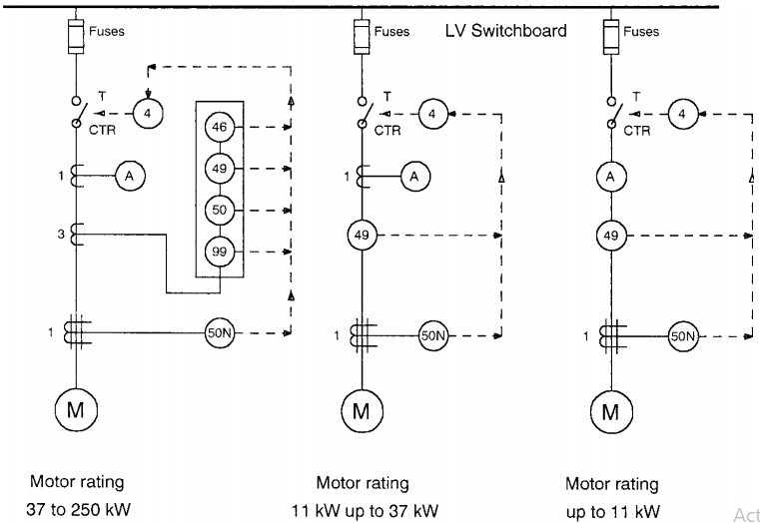
Figura 12.19 Dispositivos de protección para motores de baja tensión

Slide 60
12.8.1 Sobrecarga o Imagen Térmica
Es una práctica común utilizar una tira bimetálica en cada línea del dispositivo de protección para crear la protección de imagen térmica del motor de baja tensión. El dispositivo de protección puede ser un interruptor de caja moldeada o un relé dependiente del tiempo. La constante de tiempo térmica de los motores de baja tensión no varía tanto como en los motores de alta tensión. Por lo tanto, es razonablemente fácil modificar la forma de las curvas de la térmica cambiando las dimensiones físicas y las propiedades de la tira bimetálica. La tira bimetálica está conectada mecánicamente al mecanismo del interruptor, o a un interruptor auxiliar en el caso de un rele.
Las características de frío y calor suelen estar disponibles para interruptores automáticos con clasificaciones de unos pocos A hasta 500 A. Para un tamaño de marco dado, generalmente es posible ajustar diferentes clasificaciones de elementos de temperatura.
Cada valor nominal de un elemento térmico tiene una corriente estrecha o nominal, ver la Figura 12.20

Slide 61
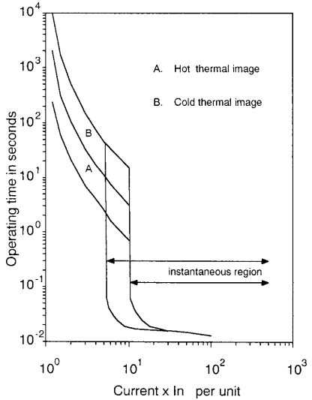
Figura 12.20 Curvas térmicas e instantánea de un relé de motor.

Slide 62
12.8.2 Sobrecorriente instantánea o de ajuste alto
La necesidad de una función de disparo instantáneo es la misma que para un motor de alta tensión.
La función puede ser proporcionada por un dispositivo de repulsión magnética dentro del interruptor automático de caja moldeada, por un relé (50) o por fusibles aguas arriba. Si se utilizan fusibles, el contactor debe ser capaz de transportar el servicio I²t hasta que el fusible completo su función. Para minimizar el estrés del contactor, debe coordinarse con los fusibles como se recomienda en la IEC 60947 Parte 2, como requisito de Tipo 2.
El rango de ajustes para los interruptores automáticos de caja moldeada es típicamente entre 5 y 30 veces la corriente nominal Los valores más bajos, p.ej. 5, 7.5 y 10 a menudo se fijan para un interruptor de circuito en particular, mientras que los valores más altos son ajustables.
12.8.3 Secuencia de fase negativa
El propósito de la protección de secuencia de fase negativa es el mismo que para los motores de alta tensión. Esta normalmente no se necesita para motores de menos de aproximadamente 22 kW. En los diseños más simples de interruptores de caja moldeada y relés, la detección de secuencia de fase negativa es más en forma de protección monofásica, en la que una fase se pierde completamente.

Slide 63
12.8.4 Falla a tierra de balance del núcleo
Esta función se requiere ocasionalmente porque la impedancia del bucle de tierra es demasiado alta. La mayoría de la impedancia está en el blindaje del cable si se elige que el blindaje sea trenzado en lugar de alambres Si la longitud del tendido es corta, es posible que el problema no surja, pero para una buena práctica de diseño, no vale la pena hacer excepciones para tendidos cortos. La protección de balance de núcleo normalmente se requiere en estas circunstancias para Sn por encima de aproximadamente 18,5 kW. Se utiliza un transformador de corriente de balance de núcleo y un relé de 50 N con un interruptor automático, o un relé de 51 N con una combinación de contactor - fusible.
La sensibilidad del esquema debe permitir detectar una corriente de falla a tierra del orden de 30 mA. y disparar confiablemente.
12.8.5 Corriente de bloqueo
Los motores de baja tensión utilizados en la industria petrolera suelen tener tiempos de arranque modestos, ya que la mayoría de sus máquinas accionadas son bombas. Los compresores alternativos y los ventiladores pueden tener razonablemente largos tiempos de inicio. Por lo tanto, normalmente no es necesario proporcionar relés especiales para detectar la condición de estancamiento.

Slide 64
12.8.6 Limitación del Número de Arranques Sucesivos
Los motores de baja tensión son máquinas robustas y toleran ser reiniciados varias veces seguidas.
No es una práctica normal proporcionar instalaciones especiales para limitar el número de arranques en un período predeterminado de tiempo. Los centros de control de motores modernos a menudo tienen una "gestión de motores" de características más sofisticadas que los equipos más antiguos. Es razonablemente fácil proporcionar este requisito si el 'motor man” adopta este enfoque de gestión para el centro de control de motores.
12.9 PROTECCIÓN CONTRA CARGA ESTÁTICA DE BAJA TENSIÓN
Las cargas estáticas abarcan calentadores, cargadores de baterías, fuentes de alimentación ininterrumpida, distribución de iluminación electrónicas, tomas de corriente, protección catódica, ayudas a la navegación, ordenadores, megafonía, radiocomunicación. municación y similares. Se excluyen las cargas que no están predominantemente compuestas por motores. Los la carga puede tener motores de kW fraccionarios para ventiladores de enfriamiento.
Son esencialmente cargas de corriente constante que tienen un factor de potencia cercano o igual a la unidad.
La protección requerida generalmente se mantiene lo más simple posible, y consiste en,
  • Sobrecorriente temporizada.
  • Sobrecorriente instantánea o de ajuste alto.
  • falla a tierra de equilibrio del núcleo.
El circuito puede estar controlado por un interruptor o una combinación de un contactor y fusibles.
En algunos circuitos que se controlan con frecuencia como en el caso de calentadores controlados por termostatos o termómetros, la protección principal puede incorporarse a un interruptor, mientras que el control sería dado por un contactor.

Slide 65
12.9.1 Sobrecorriente temporizada
Un relé de sobrecorriente con retardo de tiempo (51) normalmente se usaría para una carga estática. La elección de la característica dependería en cierta medida de la naturaleza de la carga. Una característica inversa estándar normalmente sería adecuada. Su corriente de arranque se fijaría entre el 105% y el 115% de la corriente nominal de la carga.
12.9.2 Sobrecorriente instantánea o de ajuste alto
La protección contra sobrecorriente instantánea detectaría cortocircuitos en la carga y a lo largo de su cable de alimentación.
Por lo general, sería práctico configurar los elementos instantáneos de un interruptor automático de caja moldeada para su valor más bajo, p.ej. cinco veces la corriente nominal. Si la protección es proporcionada por un juego de fusibles entonces el factor de fusión estaría marginalmente por encima de la unidad, el valor nominal del fusible más cercana por encima de la corriente de carga sería elegido. La protección debe cubrir completamente la capacidad I²t del cable de alimentación.
12.9.3 Falla a tierra del equilibrio del núcleo
Los requisitos teóricos para aplicar la protección de falla a tierra de balance de núcleo son los mismos que los para motores de baja tensión. A menudo se aplican algunos requisitos adicionales.
El requisito de una sensibilidad de 30 mA debería aplicarse generalmente a los subcircuitos finales; ver BS7671: 1992 Secciones 412, 413 y 471 para mayor orientación.
En algunas situaciones, es posible que sea necesario reducir la sensibilidad y utilizar una corriente de disparo más alta, p.ej. 100mA o 300 mA.

Slide 66
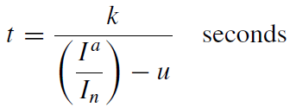
Los sistemas de iluminación fluorescente y los alimentadores de enchufe para soldar están sujetos a una mala calidad de la forma de onda de corriente debido a las características no lineales de sus cargas. La distorsión superpuesta a la corriente fundamental puede ser suficiente para causar un disparo falso de un relé de acción rápida de 30mA.
12.10 ECUACIONES MATEMÁTICAS PARA REPRESENTAR CURVAS DE RELÉS ESTÁNDAR, MUY Y EXTREMADAMENTE INVERSAS
Desde 1976, muchos relés generalmente han seguido las recomendaciones de la IEC255-4, cláusula 3.5.2, en cuanto a la forma de su tiempo - curvas de corrientees. La función general recomendada tiene la forma: -
Donde
t = tiempo teórico de operación, s.
I = corriente del relé en pu o A.
In = corriente nominal en pu o A.
a = constante exponencial.
k = constante para el relé particular.
u = constante para un relé particular determinado a partir de la asíntota de tiempo en la región de la corriente nominal In. Suele tener el valor cercano a 1,0, en el rango de 0,95 a 1,3.

Slide 67
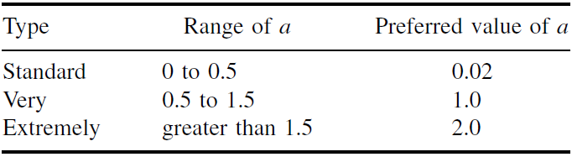
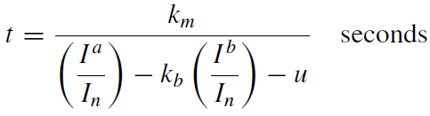
Tabla 12.1. El valor del exponente 'a' para diferentes curvas de relé
Para relés de secuencia de fase negativa u tiene un valor igual a K²2 entre 0,02 y 0,2.
Los tres tipos básicos, estándar, muy y extremadamente inversos, están representados aproximadamente por tres rangos en los que debe caer la constante exponencial (a):
Si no se conocen los valores de 'k' y 'a', se puede ajustar una curva adecuada a un conjunto de valores tomado de las curvas publicadas por el fabricante. En algunos casos, las curvas estándar y térmicas requieren una función modificada para dar un buen ajuste en un amplio rango de I/In. Una función adecuada para tales fines es:-
Donde km = forma modificada de k.
kb = pequeña constante auxiliar para el relé en particular.
u = constante para un relé particular determinado a partir de la asíntota de tiempo en la región de la corriente nominal En ella suele tener el valor cercano a 1,0, en el rango de 0,95 a 1,3. Para relés de secuencia de fase negativa u tiene un valor igual a K²2 entre 0,02 y 0,2.
b = un exponente auxiliar que se formará por prueba y error.
Nota: Esta función solo se aplica a las corrientes "dentro" del rango de datos utilizado para determinar la curva, por lo que es importante incluir un par de puntos en la mayor corriente por unidad del rango.

Slide 68
Aproximadamente desde 1975 hasta 1995, se generaron varios tipos de curvas inversas dentro de los relés, por "generadores de funciones" electrónicos. Los generadores de funciones son dispositivos analógicos que se basan en las Características lineales de tensión-corriente de dispositivos como diodos, diodos zener y transistores. Estas se utilizan junto con amplificadores e integradores analógicos para derivar las curvas de relé requeridas.
Desde la introducción de la microelectrónica digital, el uso de métodos analógicos se ha ido reemplazado las curvas producidas por dispositivos digitales, son más precisas, estables y repetibles. Casi cualquier curva práctica se puede programar fácilmente en los 'chips' de la microcomputadora. De ahí la constante 'a‘ en la ecuación (12.1) se pueden programar como números enteros, 1, 2, 3, 4, etc. o como valores fraccionarios intermedios de los números enteros, p.ej. 0,5, 1,1, 1,5.
En virtud de las modernas técnicas electrónicas, especialmente chips de microcomputadoras, es posible proporcionar características adicionales a los relés inversos en particular. En los altos múltiplos de corriente, se pueden proporcionar uno o más límites instantáneos. Estos pueden ser ajustados por el usuario para crear un tipo de escalera o forma escalonada.
Tales adiciones son muy útiles en la coordinación de entrantes y relés de interconexión en tableros de distribución, con otros dispositivos aguas arriba y aguas abajo.
Algunas de estas características varían ocasionalmente entre los fabricantes, pero generalmente se denominan:

Slide 69
• Ajuste de retardo largo, ×In o ajuste de enchufe de corriente símbolo I>(o I1 )
• Tiempo de retardo largo, s o ajuste del multiplicador de tiempo • Ajuste de retardo corto, ×In
símbolo I (o I2 )
• Tiempo de retardo corto, s símbolo T(I)
• Ajuste instantáneo o de ajuste alto, ×In símbolo I o I ≫ o (I3 )
Donde In es la corriente nominal del relé, p.ej. 1,0 por unidad, 1 A, 5 A. También se usa el símbolo Io.
Nota: El uso de Io, I1 e I2 no debe confundirse con sus equivalentes de las componentes simétricas.
Algunos relés, por ejemplo, los que se usan con interruptores de aire de baja tensión y alta corriente, e interruptores automáticos de caja moldeada, tienen muchos ajustes en sus parámetros.

Slide 70
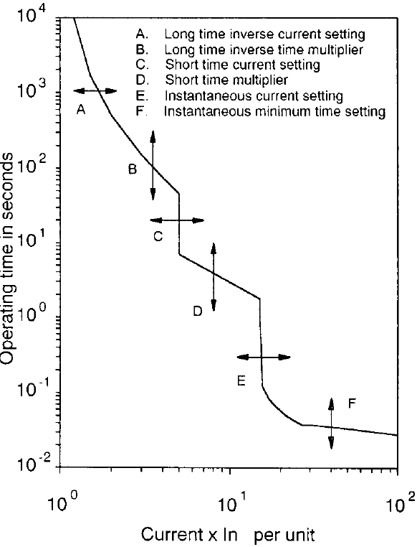
Los fabricantes a menudo publican sus curvas mostrando las tolerancias en el desempeño de sus relés. Estas tolerancias se muestran como una banda o rango alrededor de una curva nominal. De una encuesta reciente de relés e interruptores se encontró que las tolerancias y los ajustes se pueden ilustrar como se muestra en la Figura 12.21.
Nota: La característica entre los puntos A y B puede ser una línea horizontal, una línea recta inclinada o una curva inversa.
Figura 12.21 Tiempo de operación de un relé de tiempo inverso compuesto.

Slide 71
REFERENCIAS
1. Applied protective relaying. Westinghouse Electric Corporation, 1976 Relay-Instrument Division, Newark,
NJ 07101. Library of Congress Card No. 76–8060.
2. COMBIFLEX generator protective relaying. Pamphlet RK 64–200 E Edition 1. ASEA, now part of ABB
(March 1980).
3. Protective relays application guide. Third edition, reprinted March 1995. Alstom T&D Protection & Control
Ltd, Stafford, UK.
4. J. Lewis Blackburn, Protective relaying principles and applications. Marcel Dekker Inc. (1987). ISBN 0
824-77445-0
5. Generator system grounding. Low or high impedance? Pamphlet KK 318–502 E Edition 1. ASEA, now part
of ABB (March 1970).
6. R. Ball and G. W. Stephens, de neutrol earthing of marine electrical power systems. Institute of Marine Engineers
UK. Trans. I Mar E, 1982, Vol. 95, Paper No.32.
7. W. C. Bloomquist, K. J. Owen and R. L. Gooch, High-resistance grounding power systems – why not? IEEE
Transactions on Industrial Applications. Vol. IA-12, Paper No.6, 1976.
8. A. R. Kelly, Allowing for decrement and fault voltage in industrial relaying. IEEE Transactions on Industrial
and General Applications. Pages 130 to 139, March/April 1965.

